Slide 1


Проект «Зимующие птицы родного края»
Воспитатели группы №9
МБДОУ Дс№4
городского округа-город Камышин:
Швецова Елена Викторовна
Стрельцова Лидия Павловна

Slide 2

Общение педагогов с родителями воспитанников всегда было и остаётся актуальным вопросом для детских садов.
Особенно актуальным становится поиск форм совместной деятельности взрослых (педагогов и родителей) и детей. И здесь удачной находкой оказался метод проектов.

Slide 3
Проектная деятельность является наиболее перспективной в решении задач социализации детей, при которой семья ребёнка не остаётся в стороне, а принимает активное участие в жизни ДОУ.

Slide 4
Взаимодействие с природой это важный компонент экологического и эстетического развития ребенка.
Проект «Зимующие птицы родного края»
был реализован в подготовительной группе №9
в процессе интеграции разнообразных видов детской деятельности и с привлечением родителей воспитанников.

Slide 5
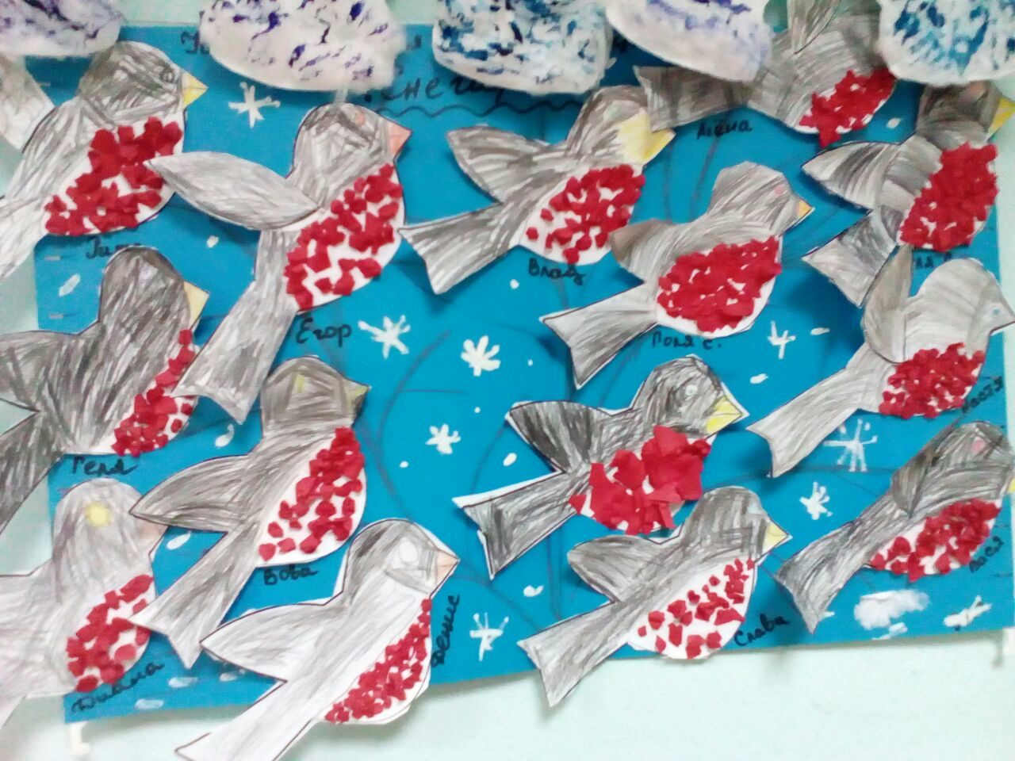
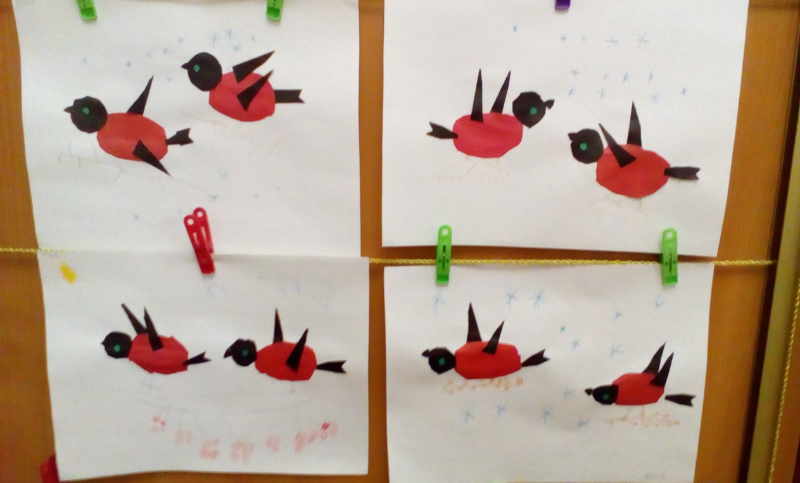
Коллективная аппликация
«Снегири»
Аппликация
«Снегири на ветке»

Slide 6
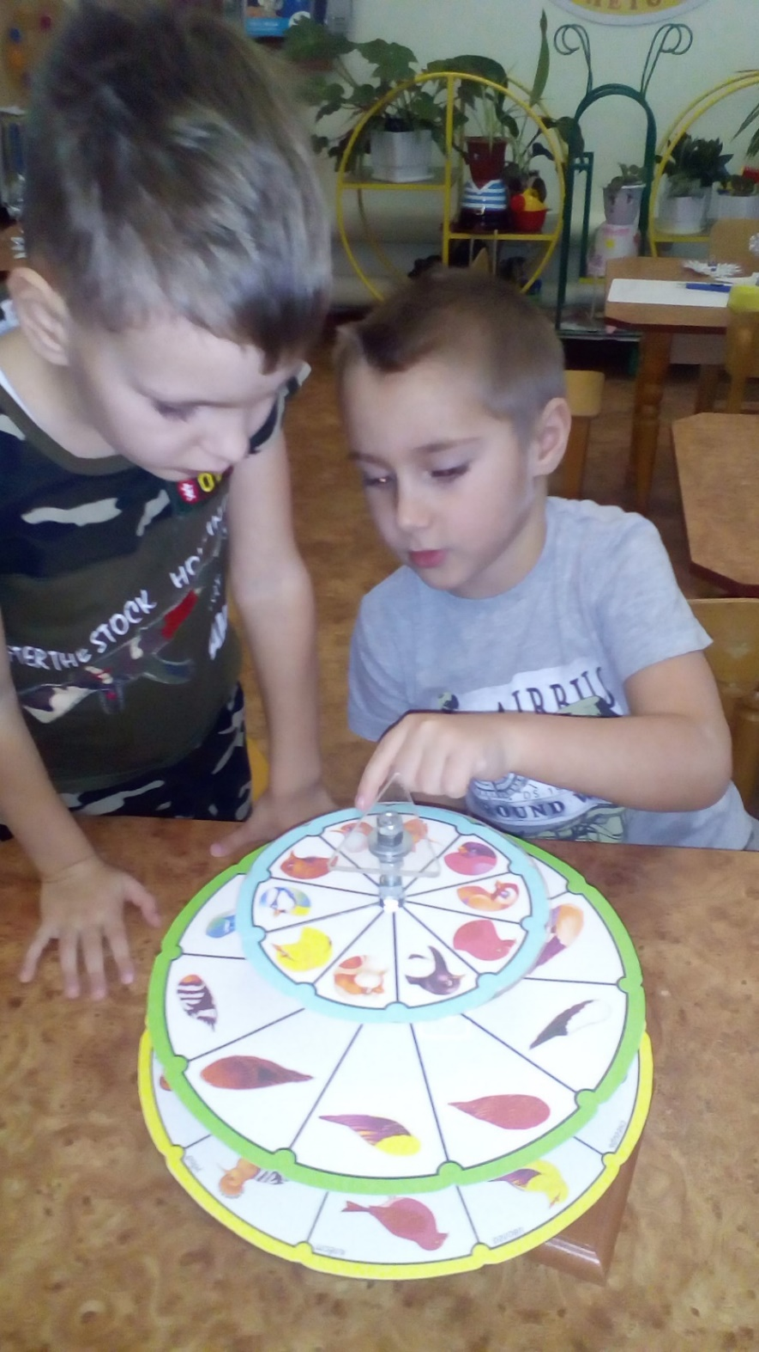
Дидактическое пособие
«Круги Луллия »
«Чей клювик?»
«Чьё крылышко?»
(вносит элемент игры в занятие, помогает поддерживать интерес к изучаемому материалу)

Slide 7
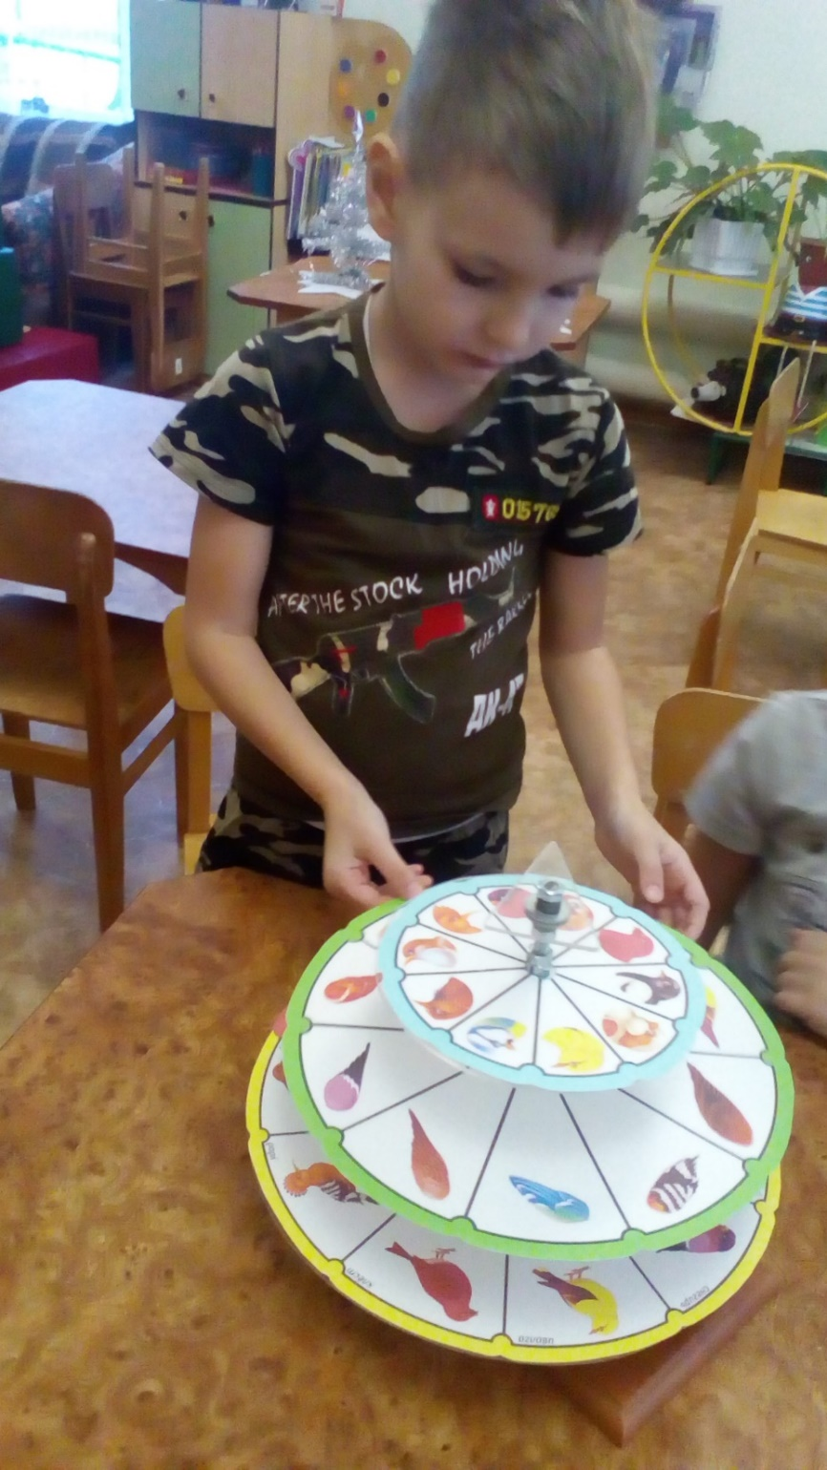
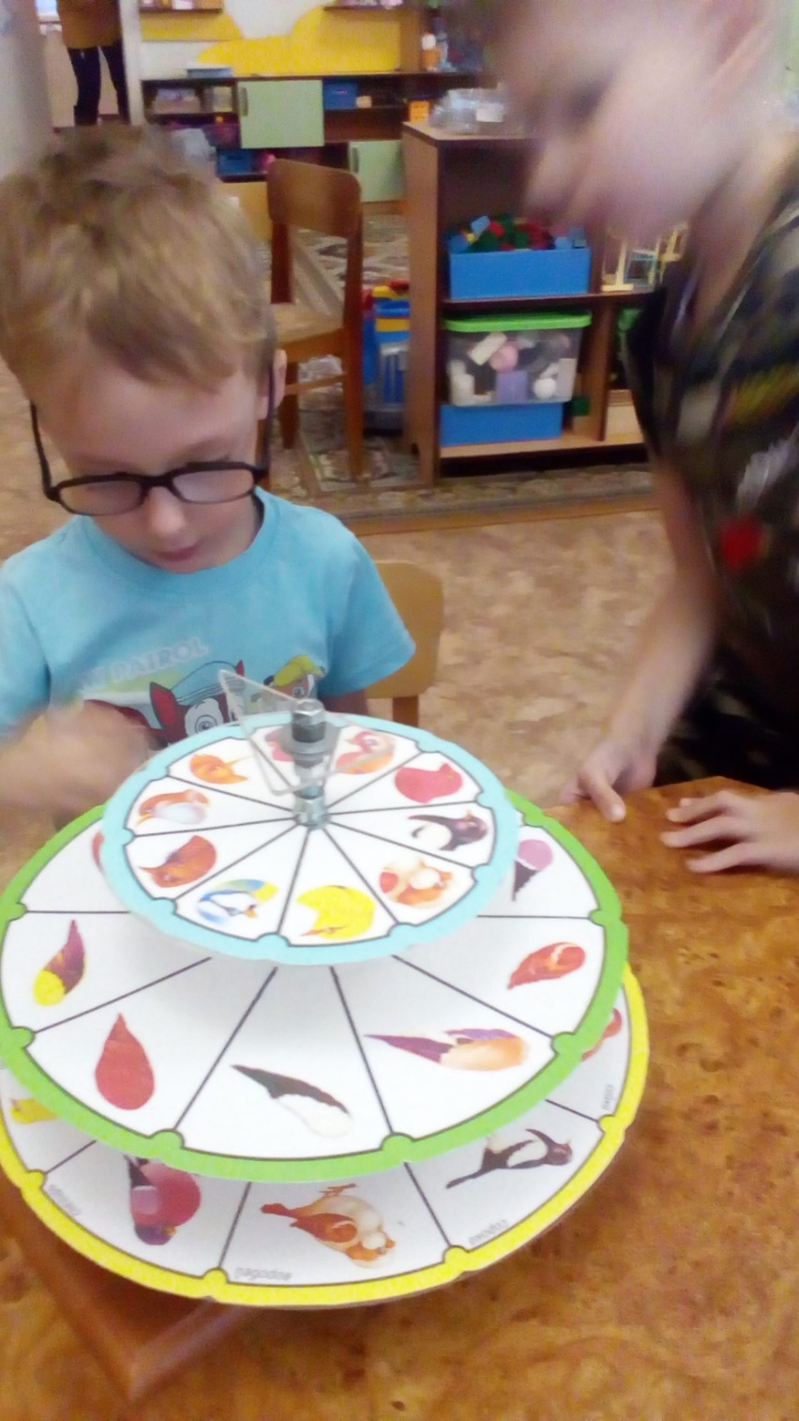

Slide 8
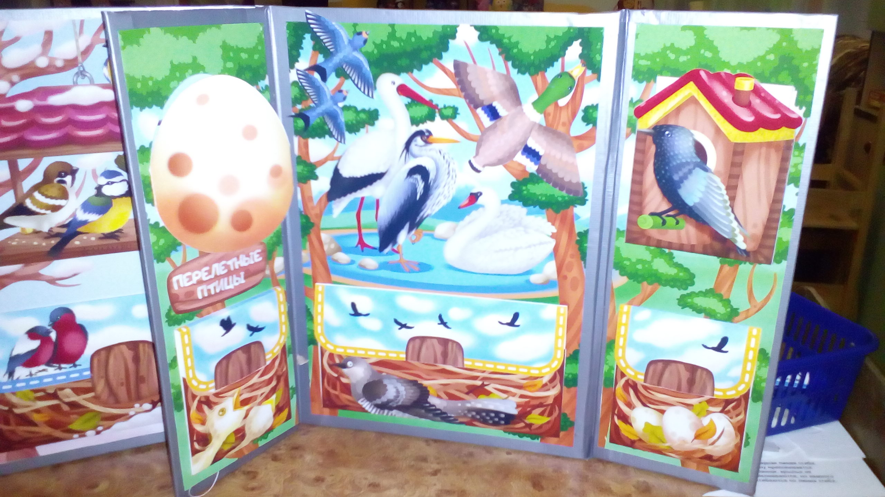
Методическое пособие
лепбук по экологии «Птицы»

Slide 9
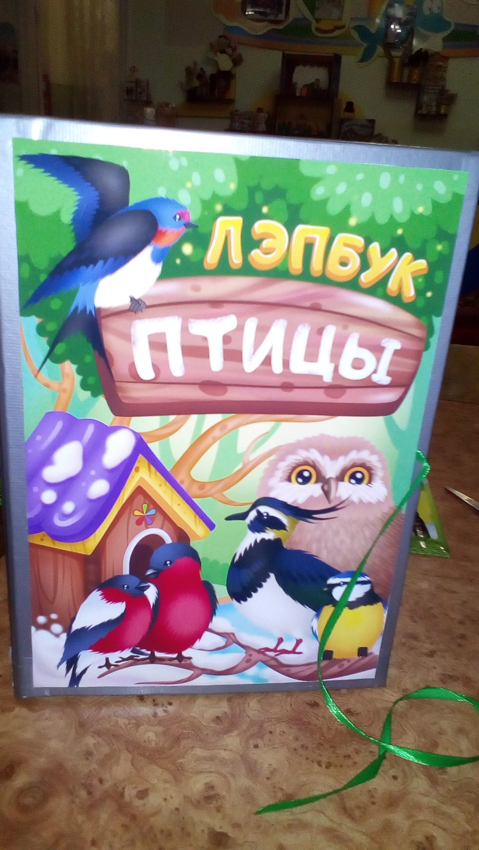
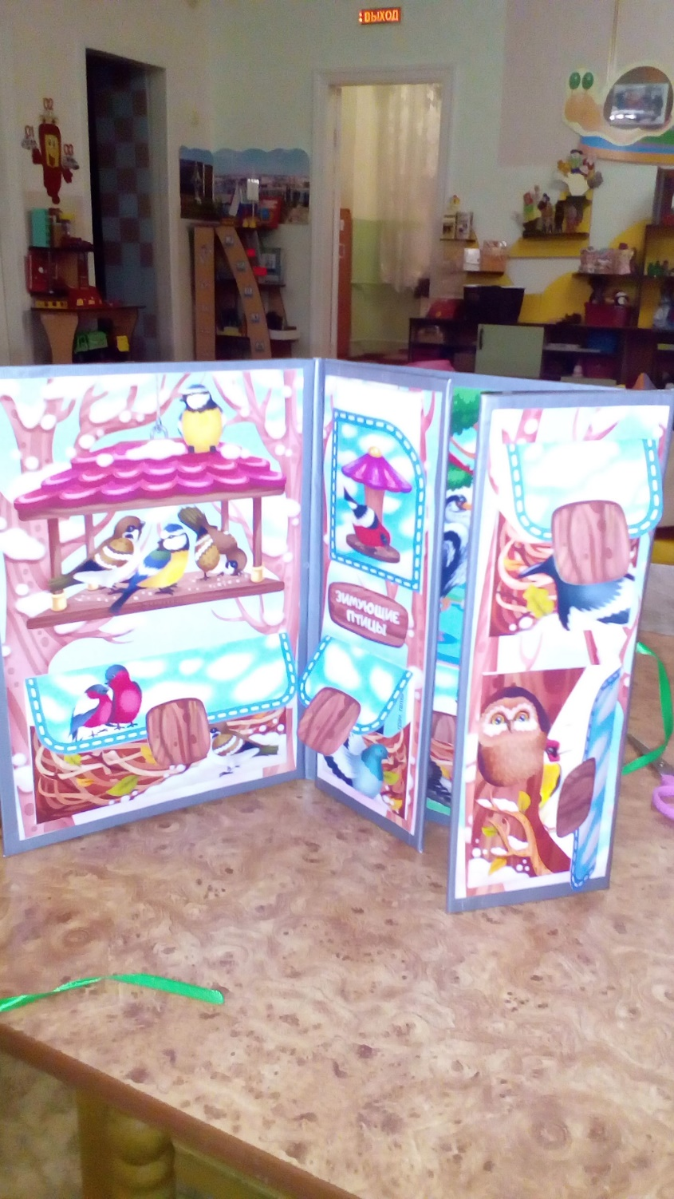

Slide 10
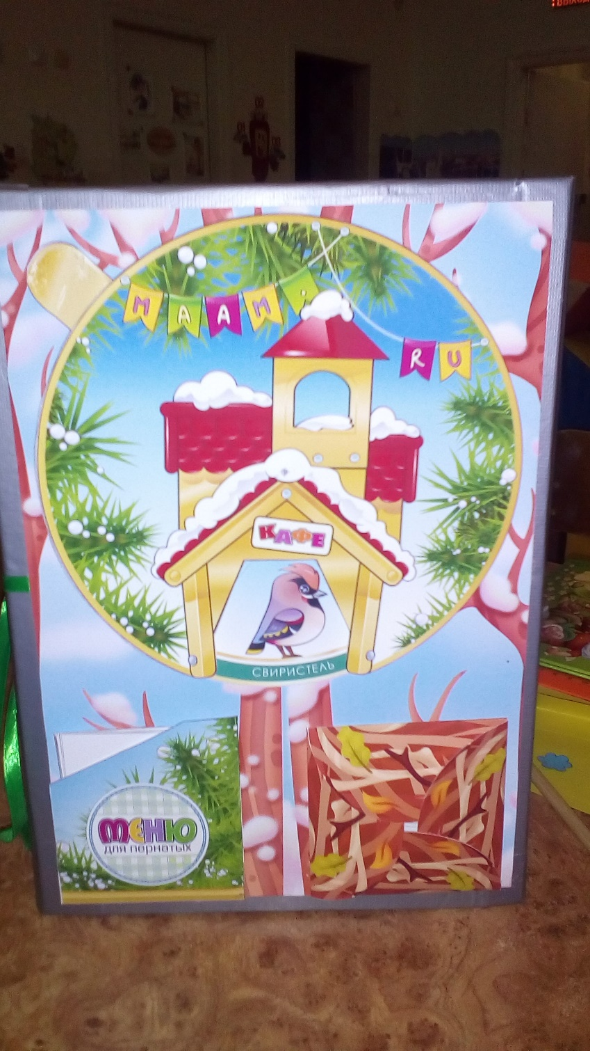
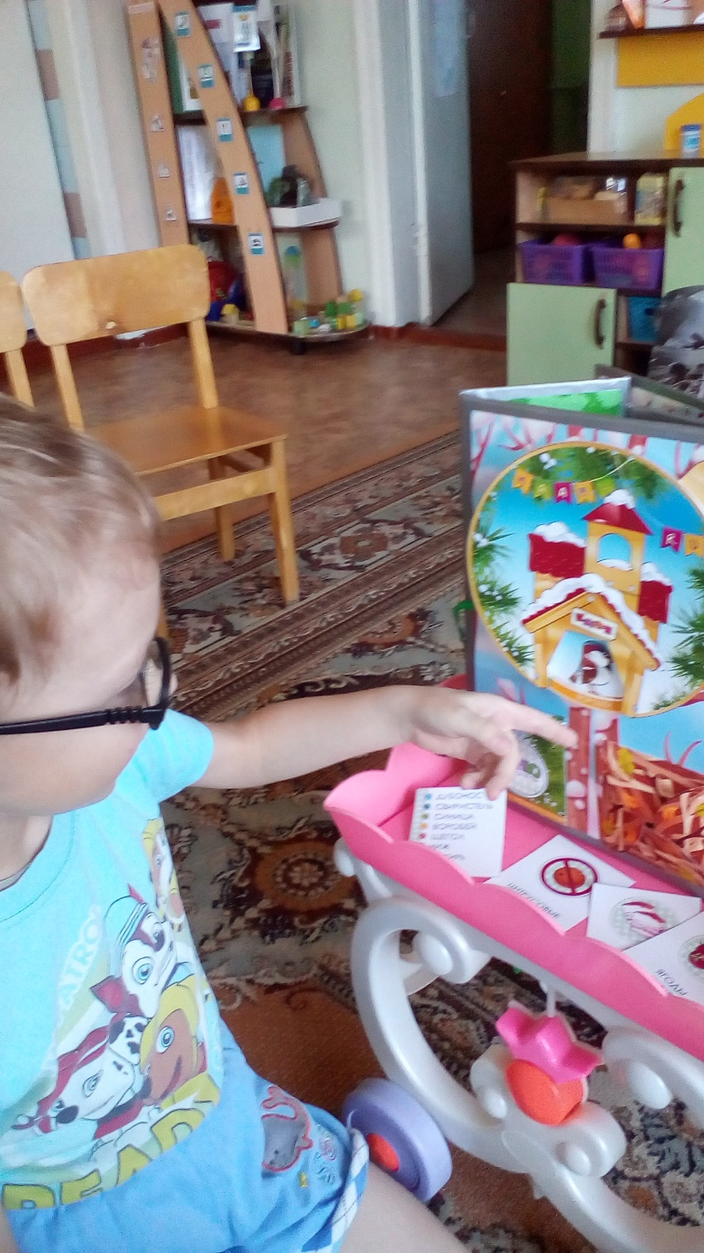

Slide 11
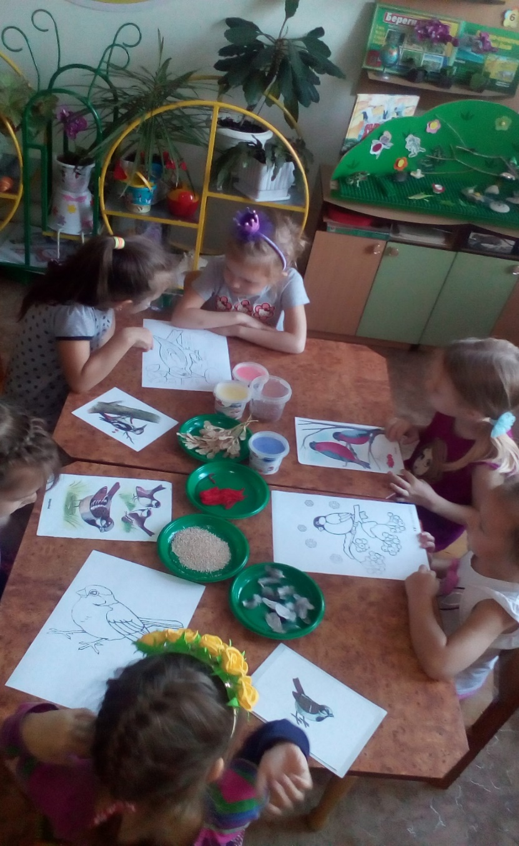
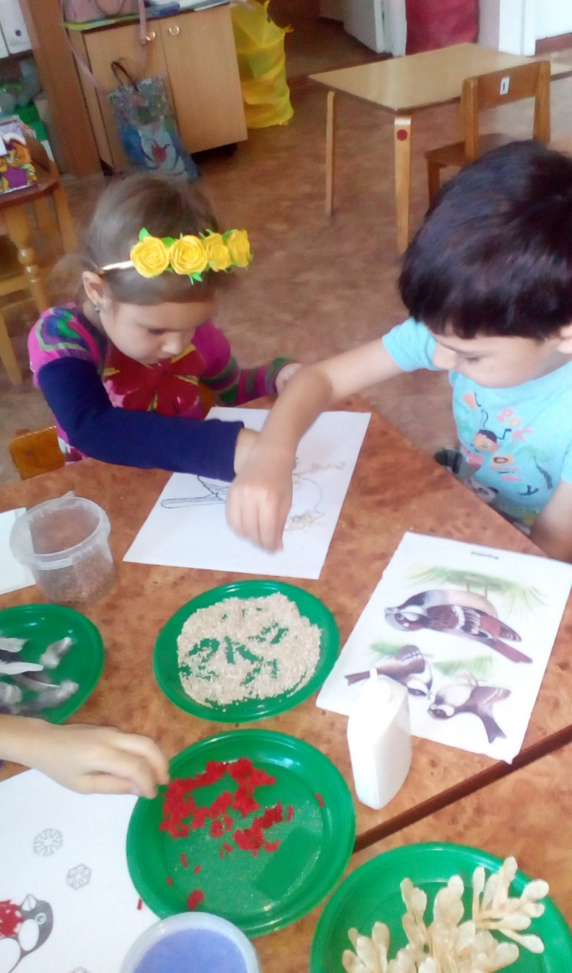
Участие в конкурсе природного парка «Щербаковский»

Slide 12
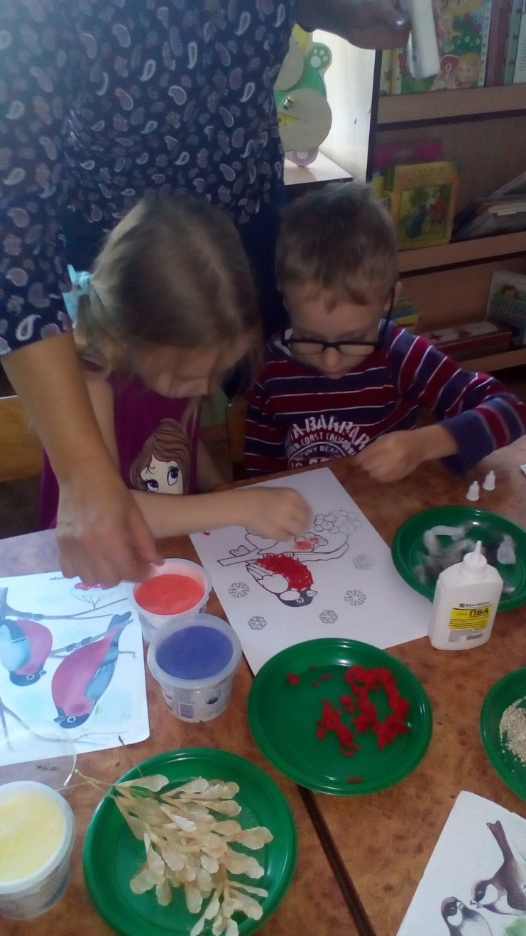
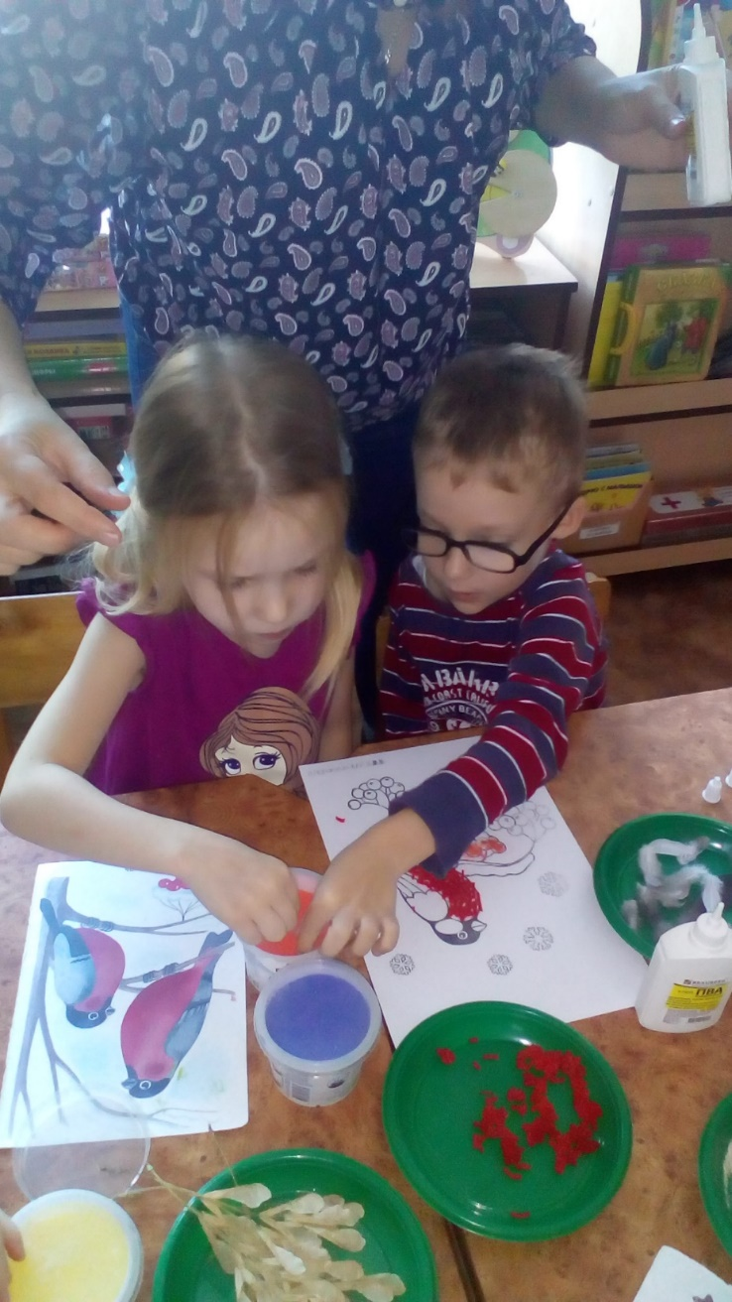
«Зимующие птицы родного края»

Slide 13
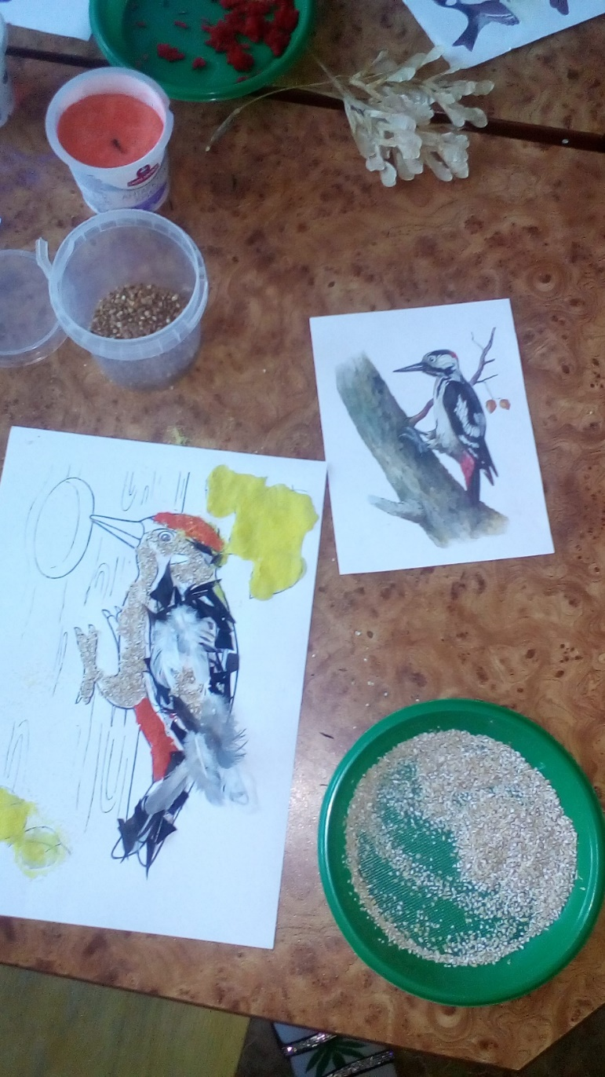
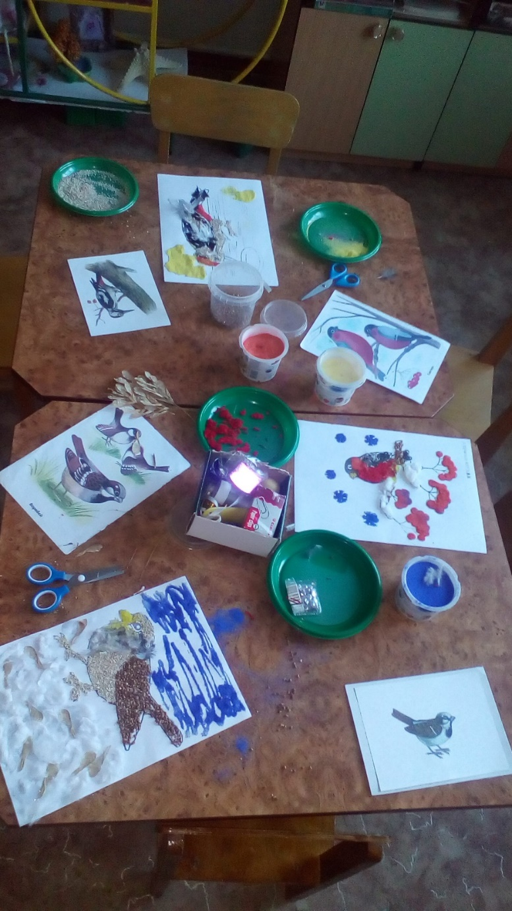
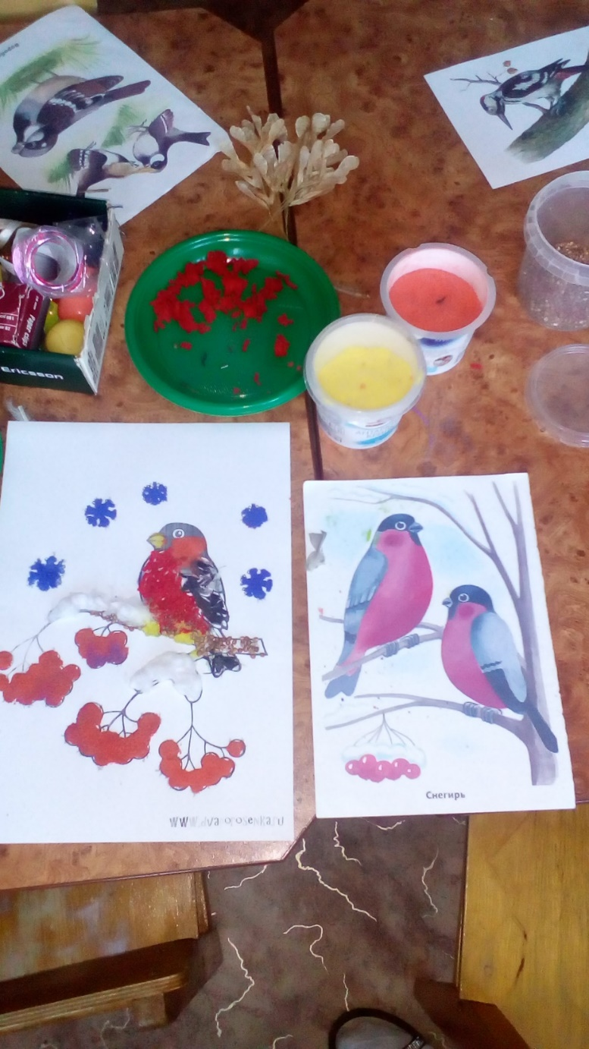

Slide 14
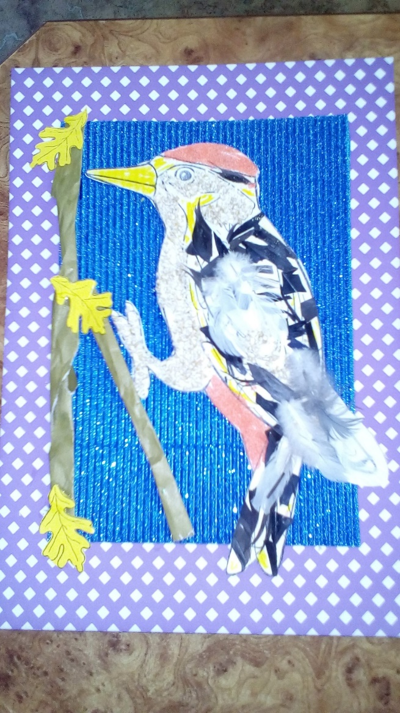
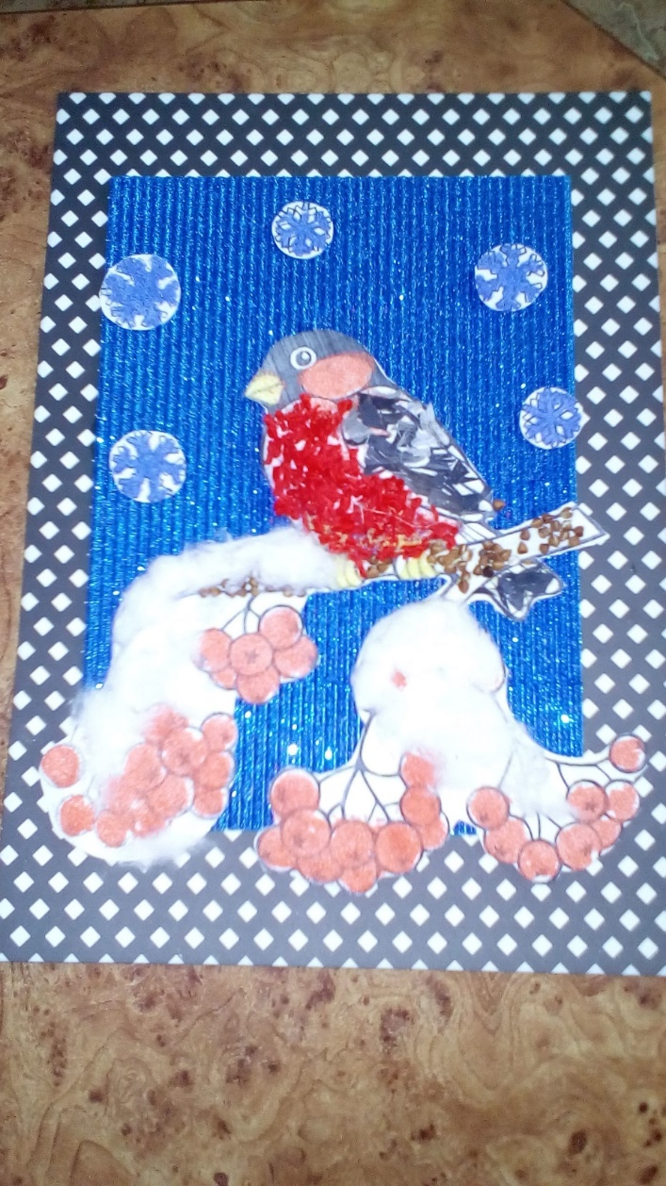
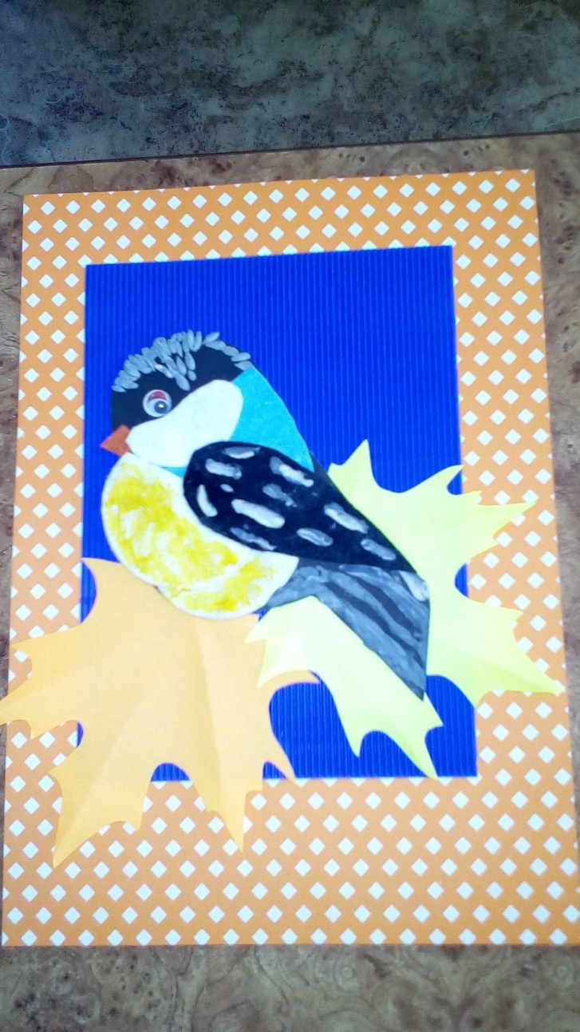

Slide 15
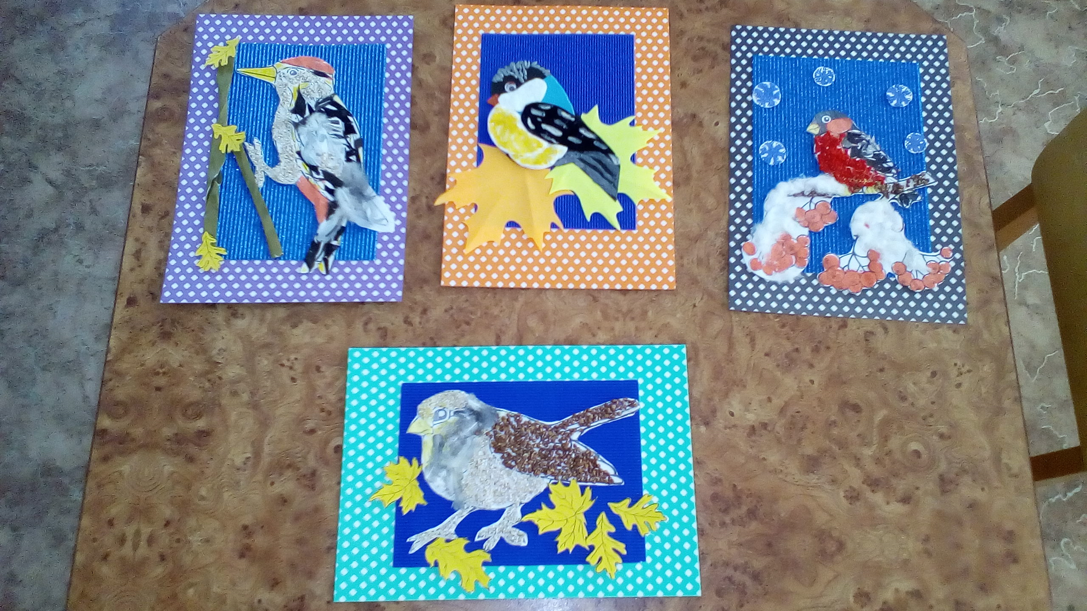

Slide 16
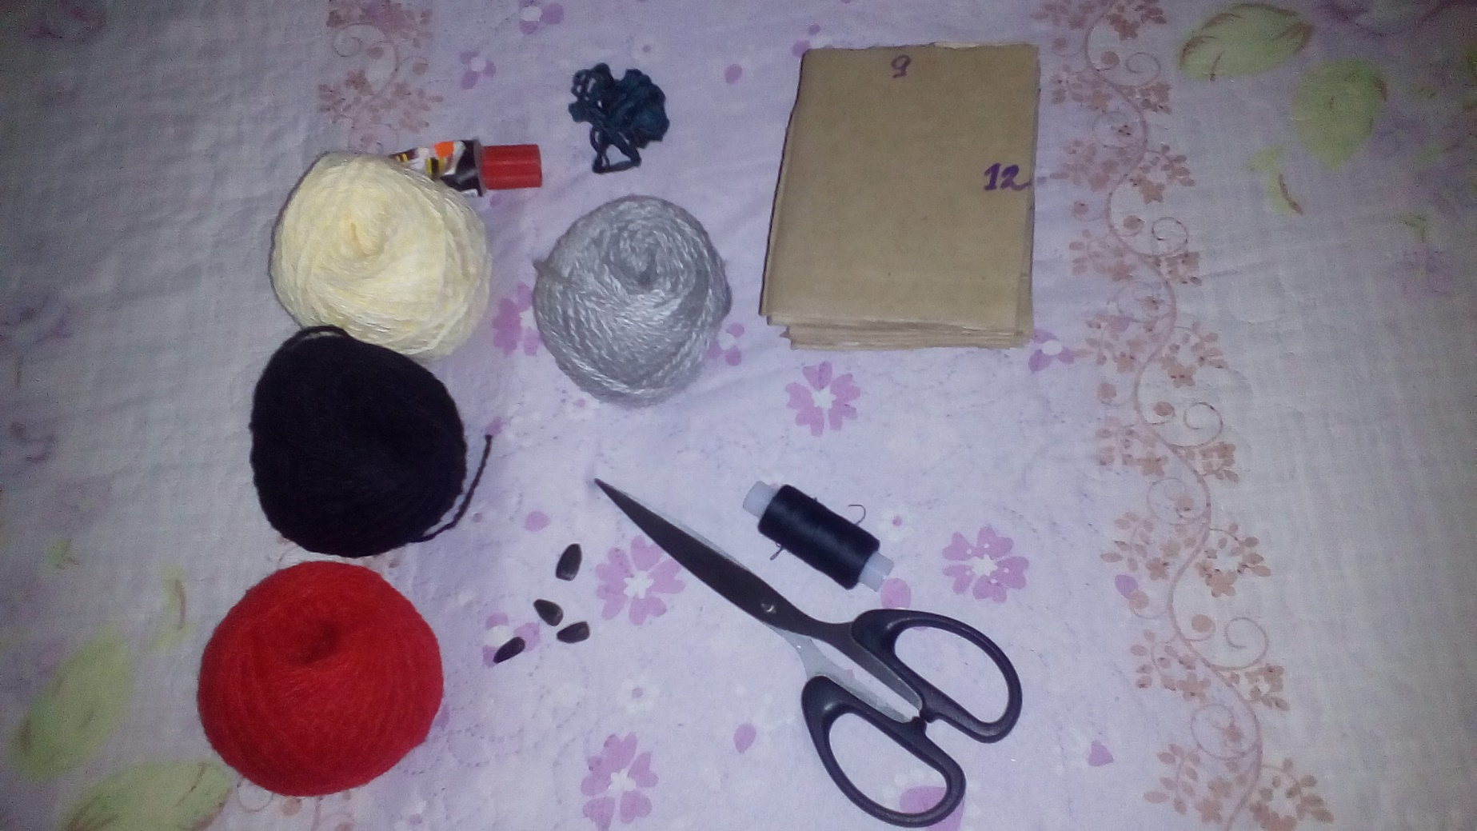
Изготовление с детьми
зимующих птиц из пряжи

Slide 17
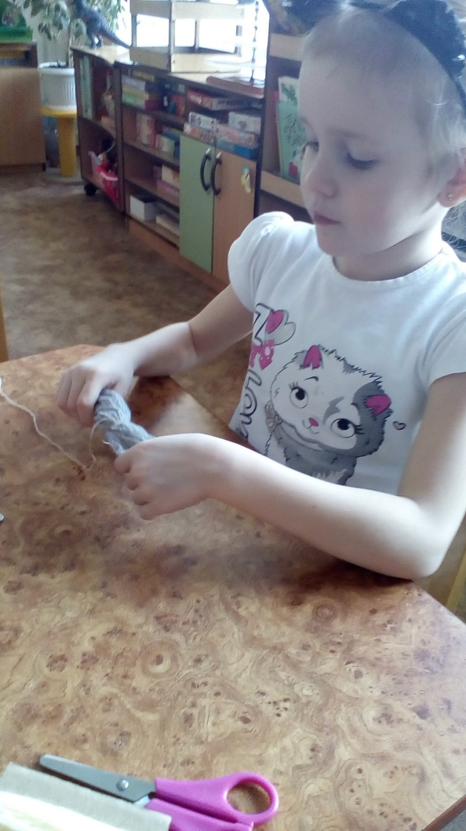
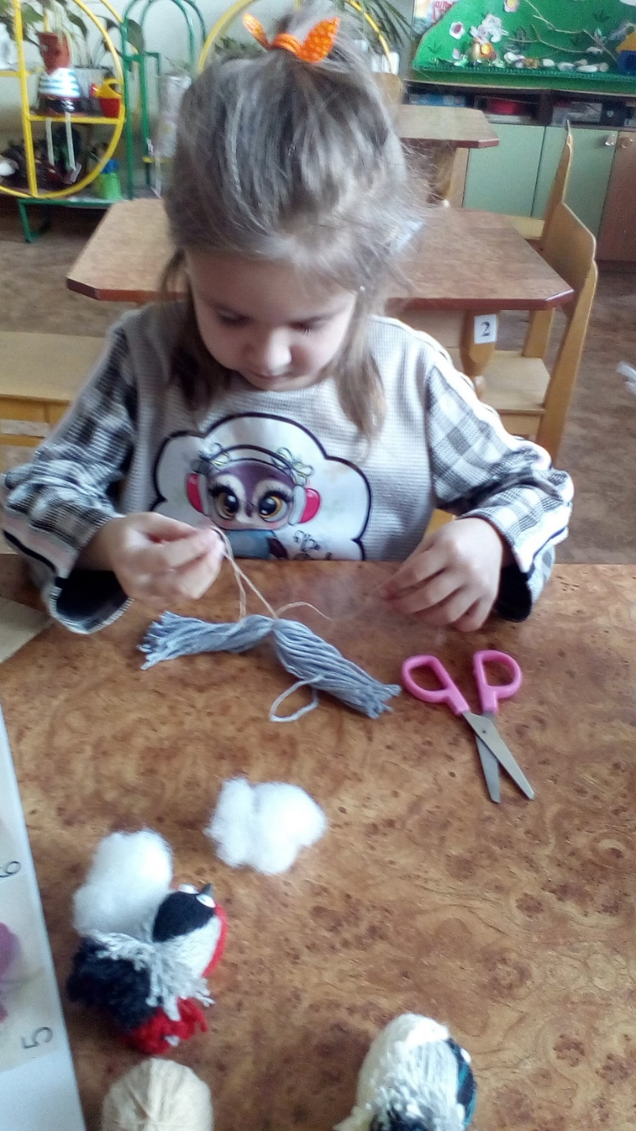

Slide 18
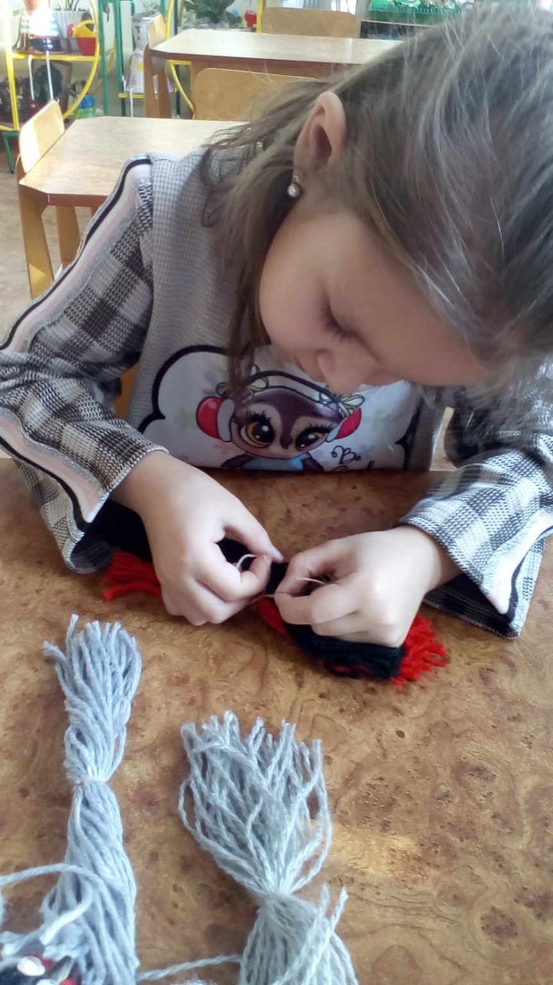
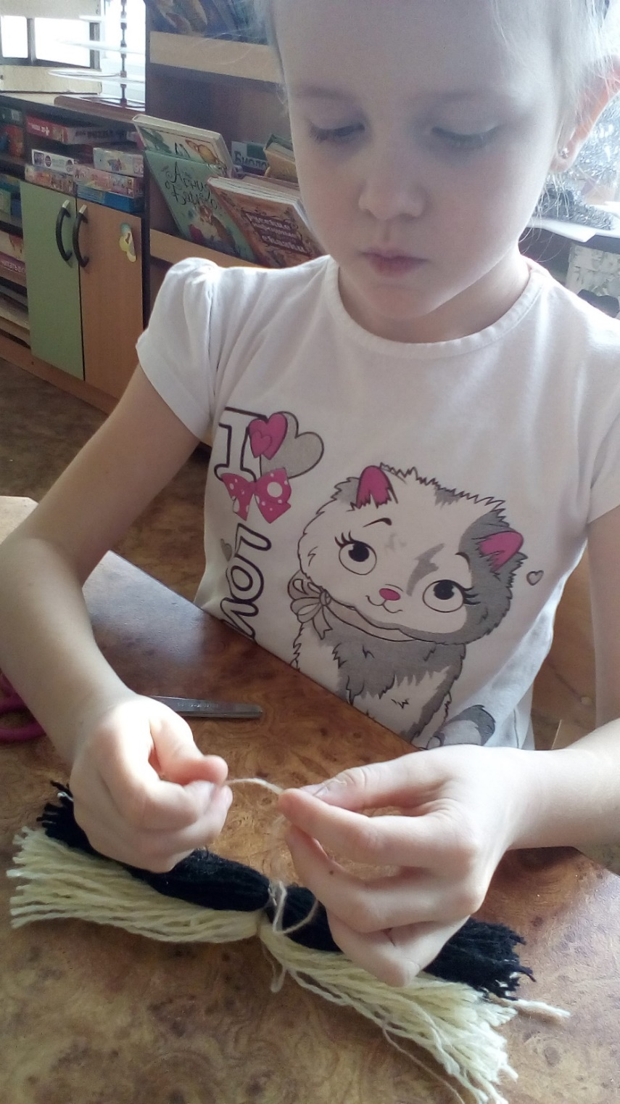

Slide 19
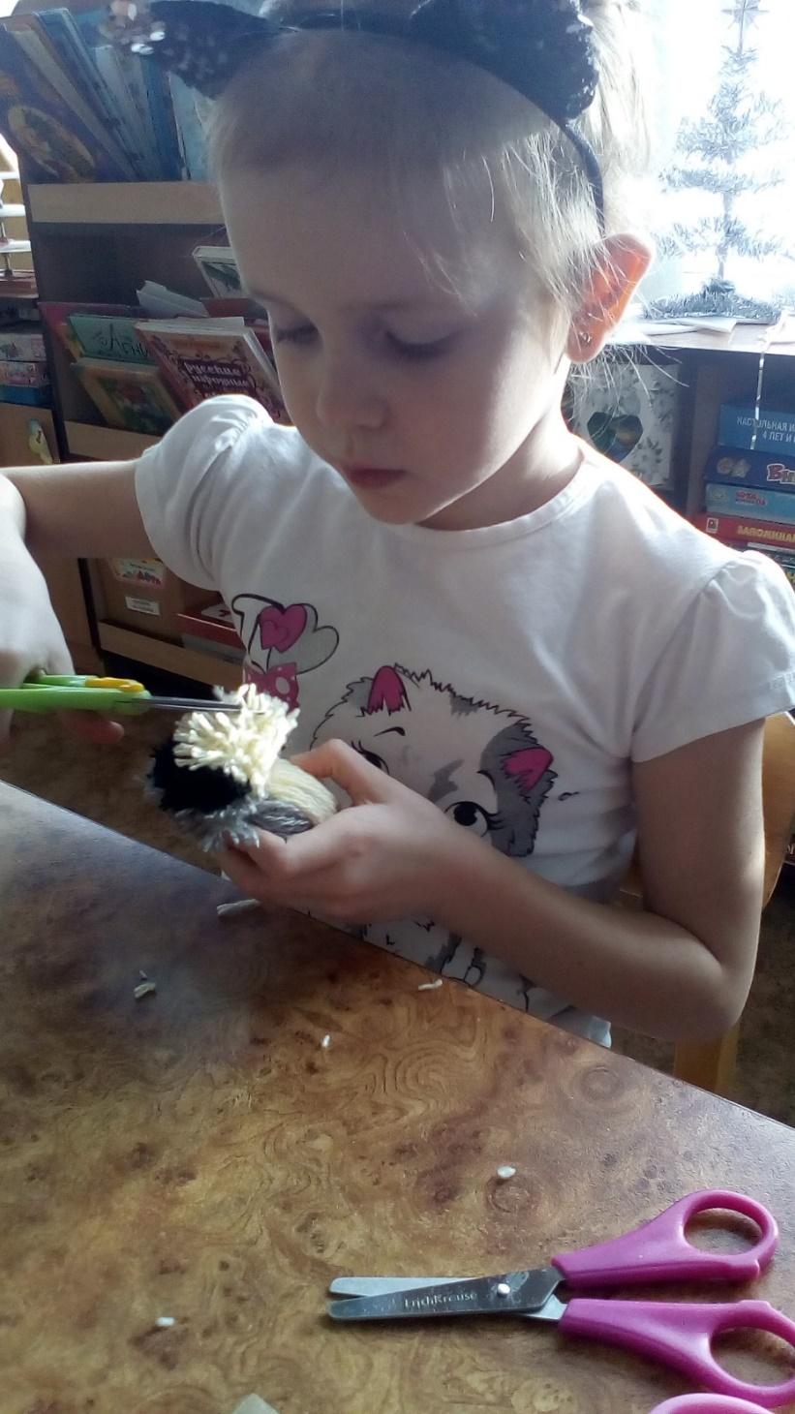
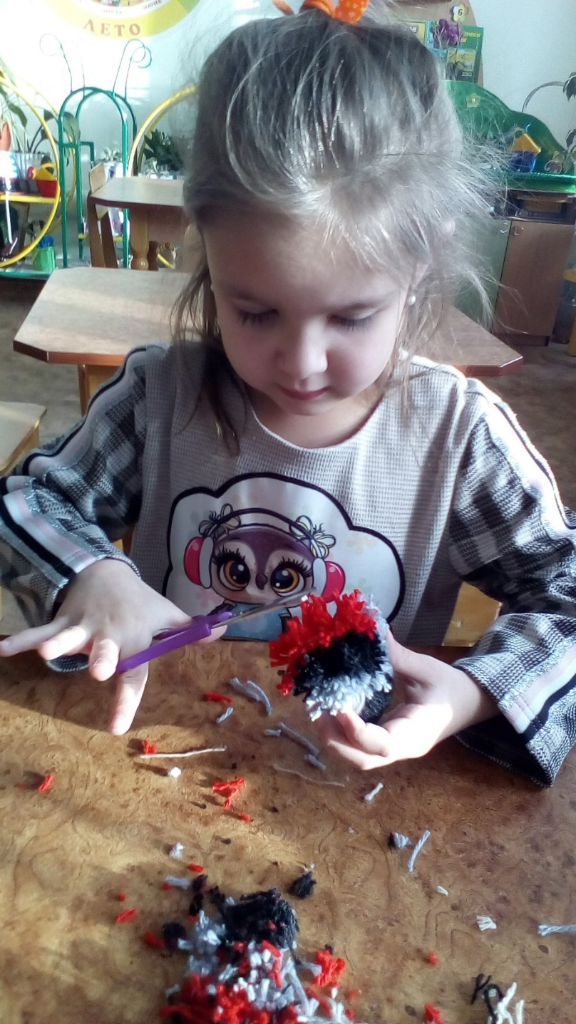

Slide 20
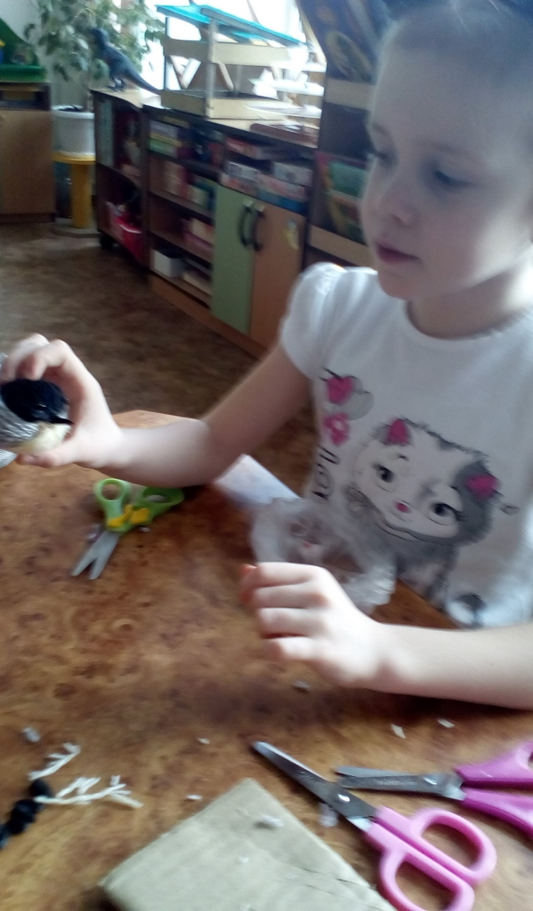
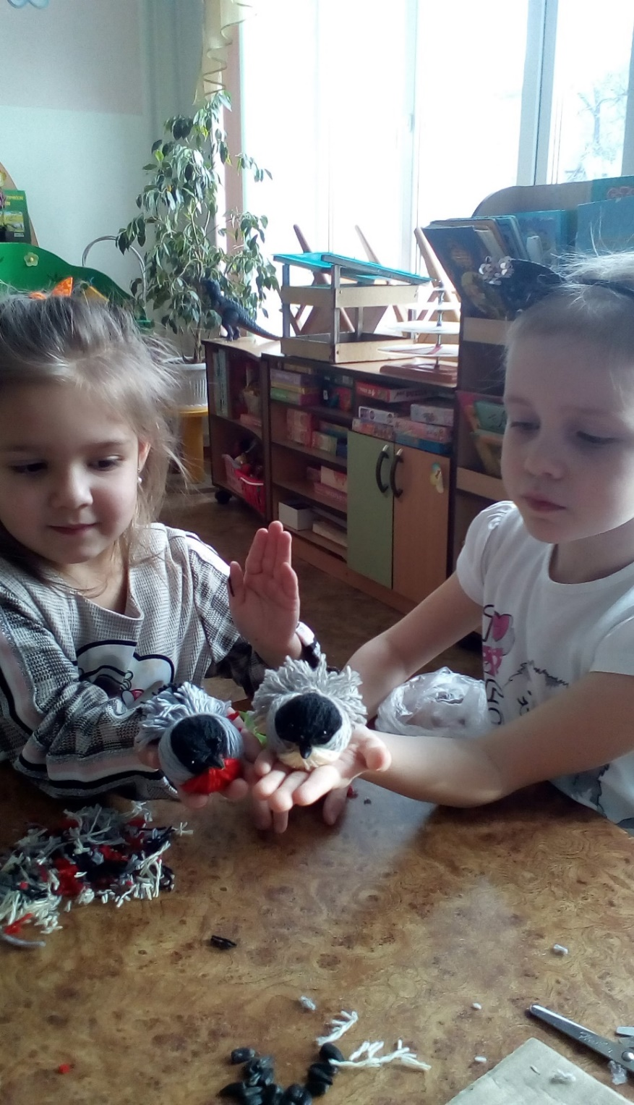

Slide 21
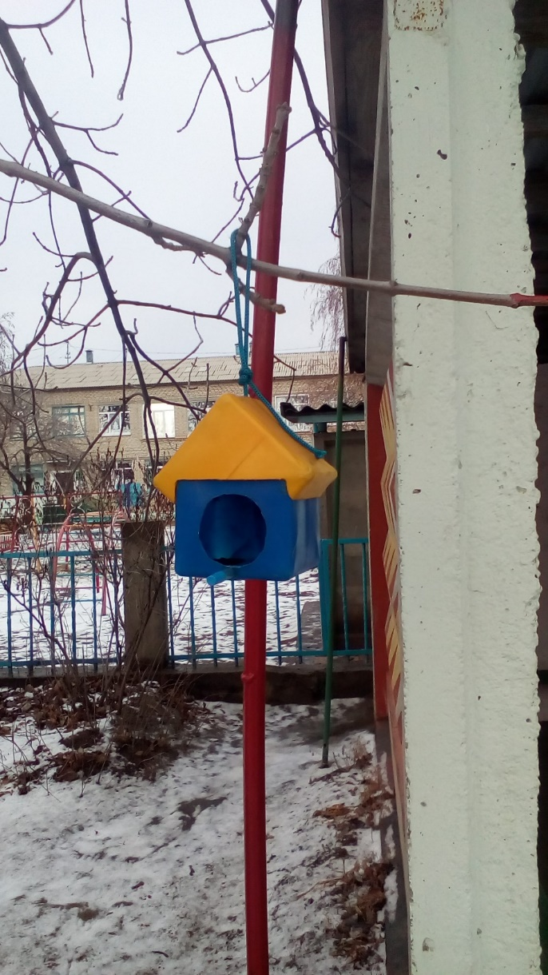
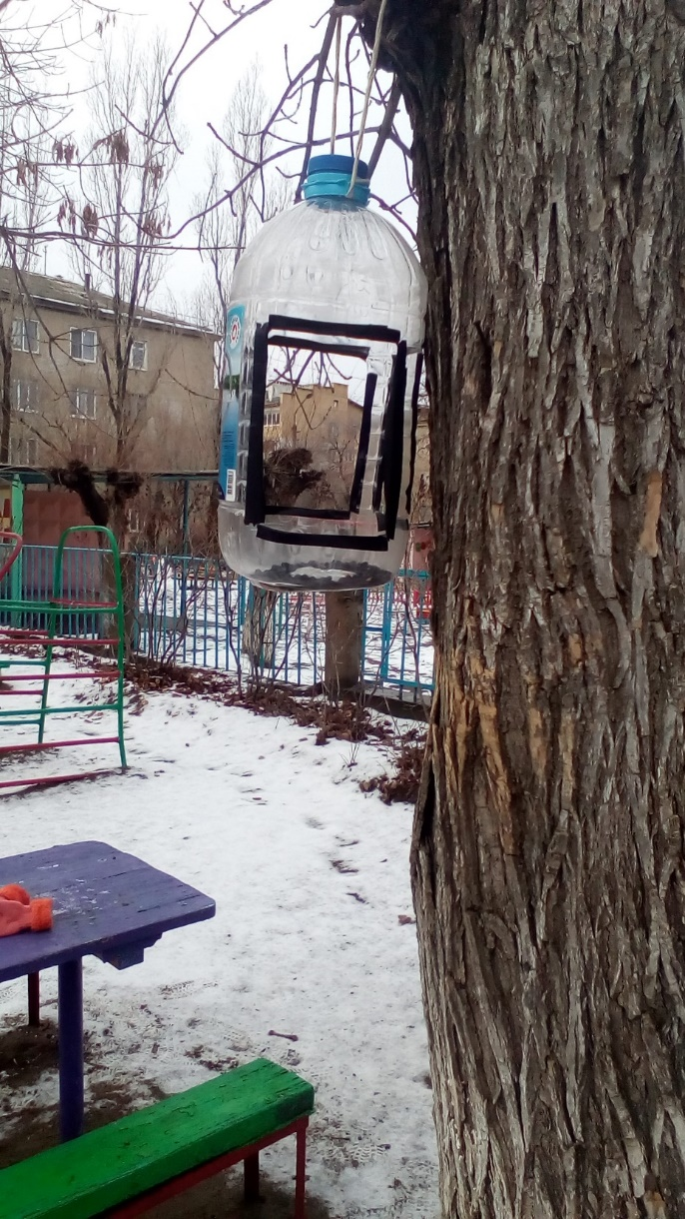
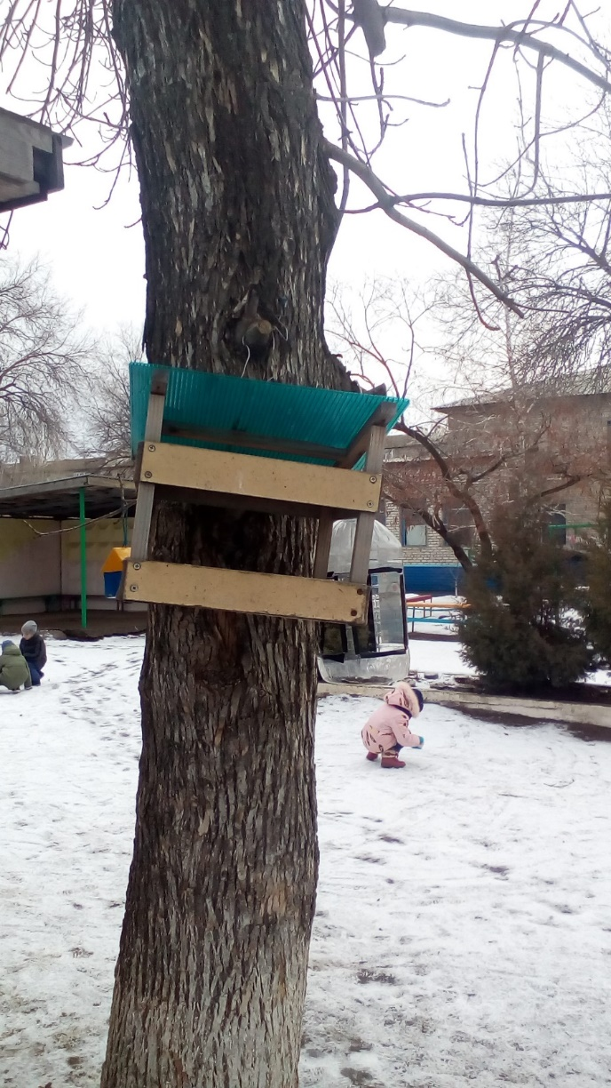
«Птичья столовая»

Slide 22
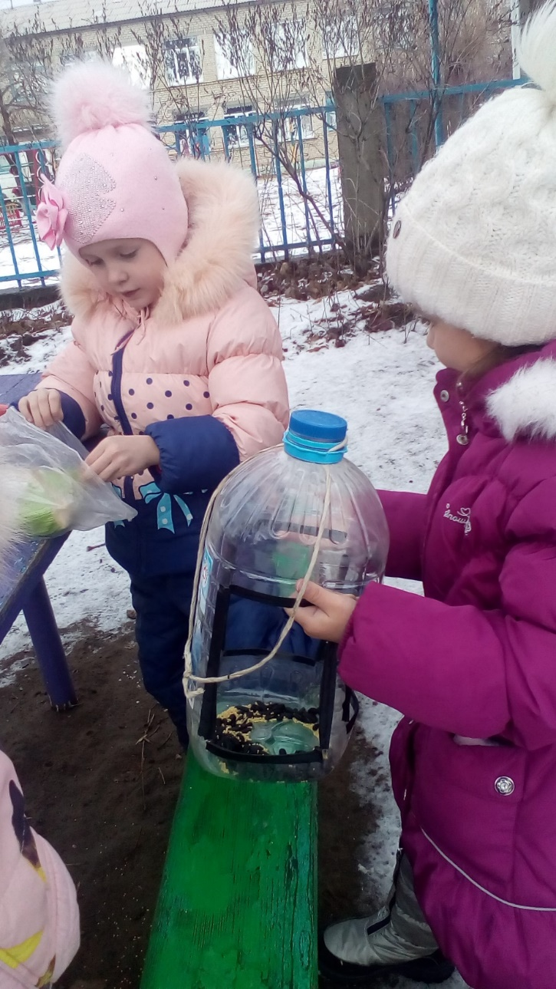
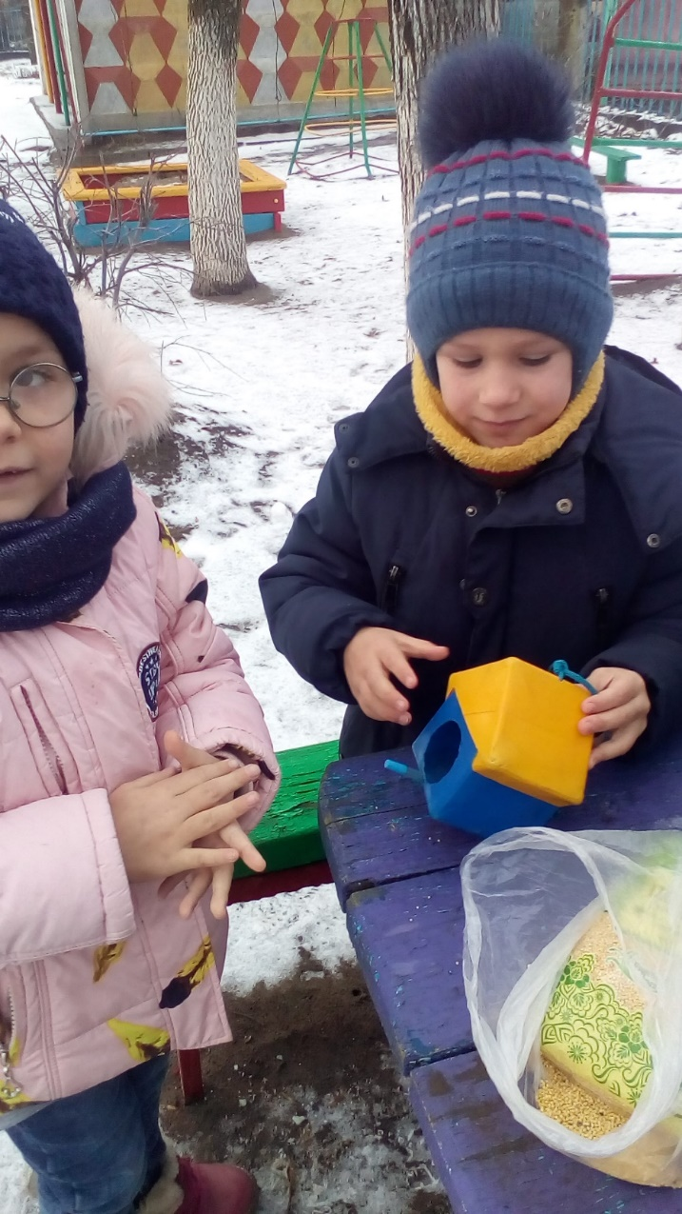
Организация дежурства по
«Птичьей столовой»

Slide 23
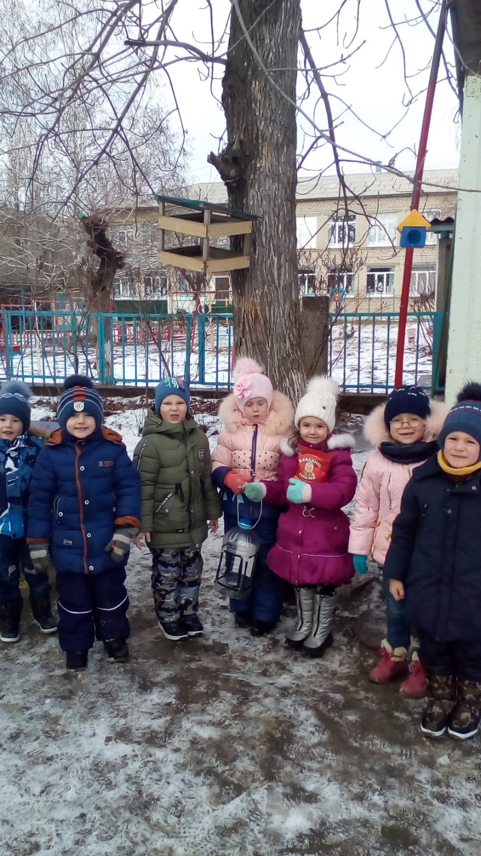
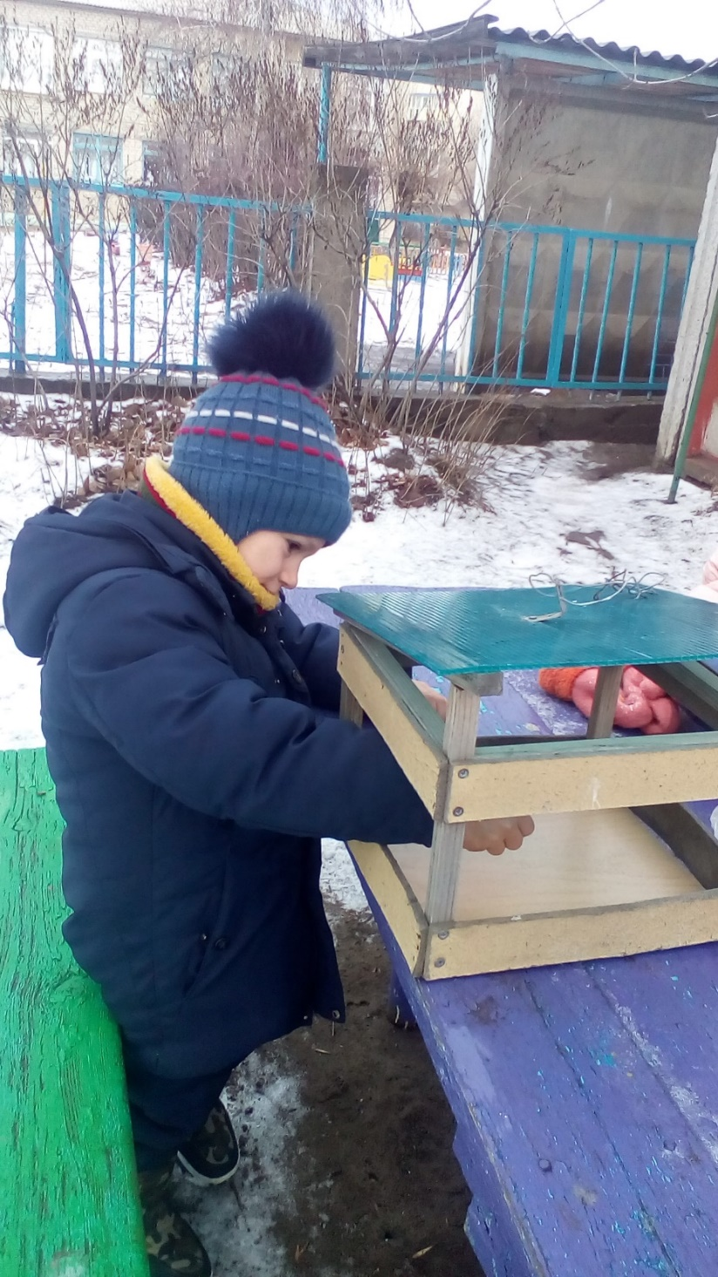

Slide 24
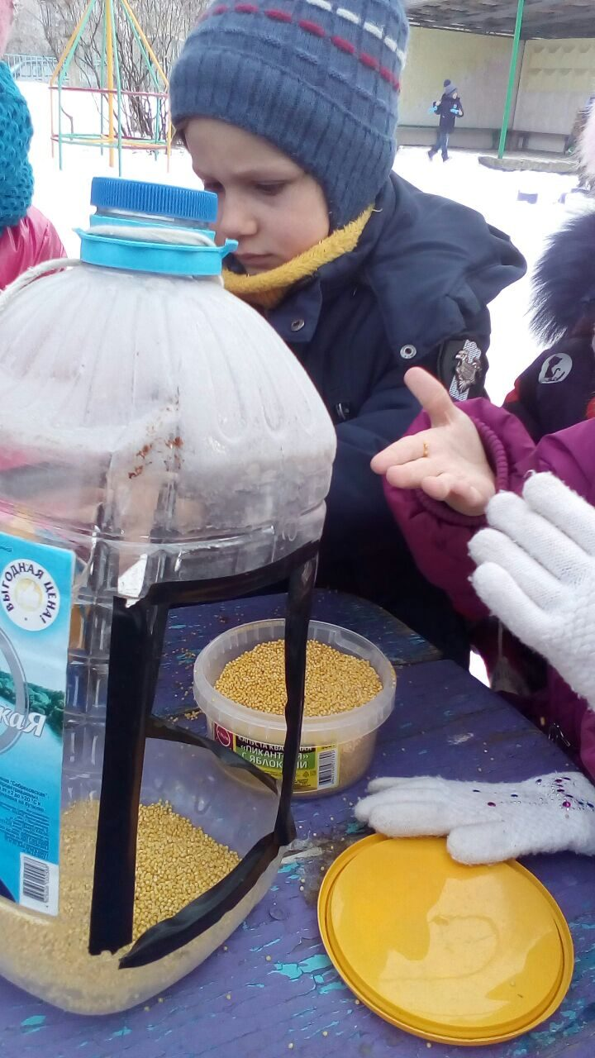
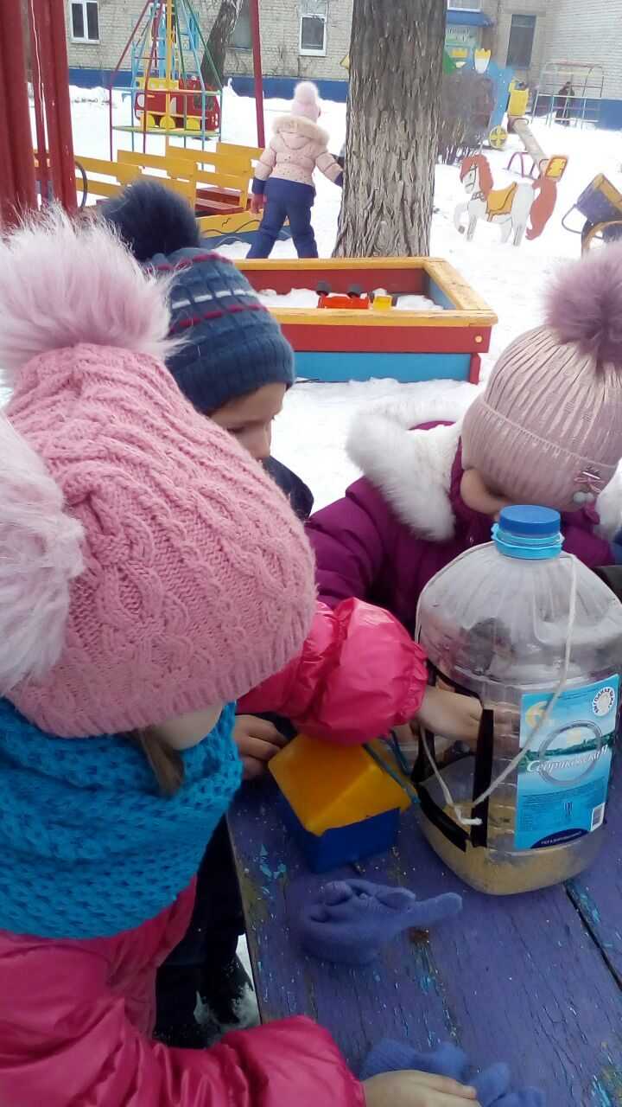

Slide 25
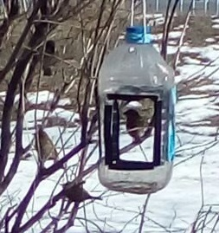
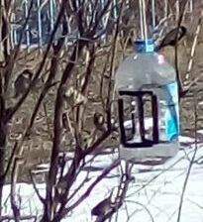

Slide 26
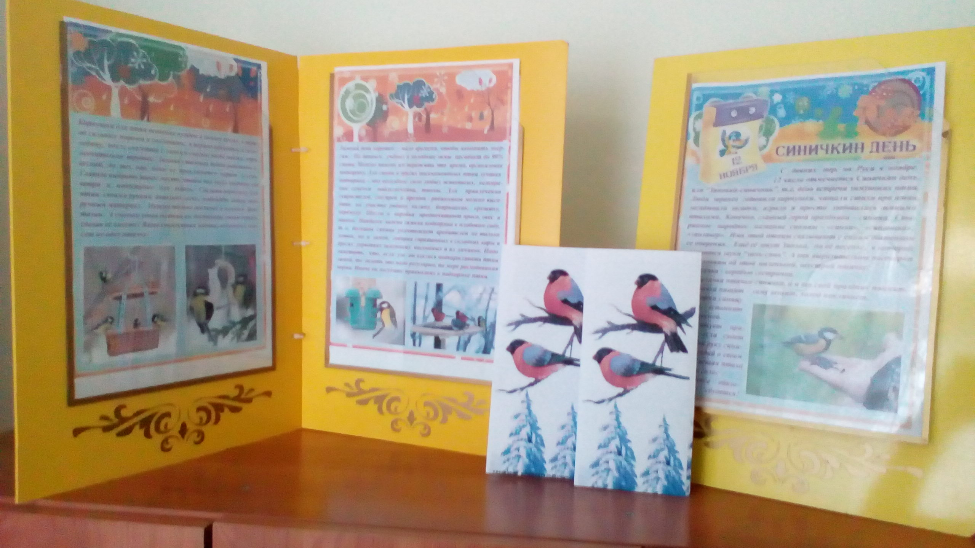
Работа с родителями
Косультации,буклеты

Slide 27
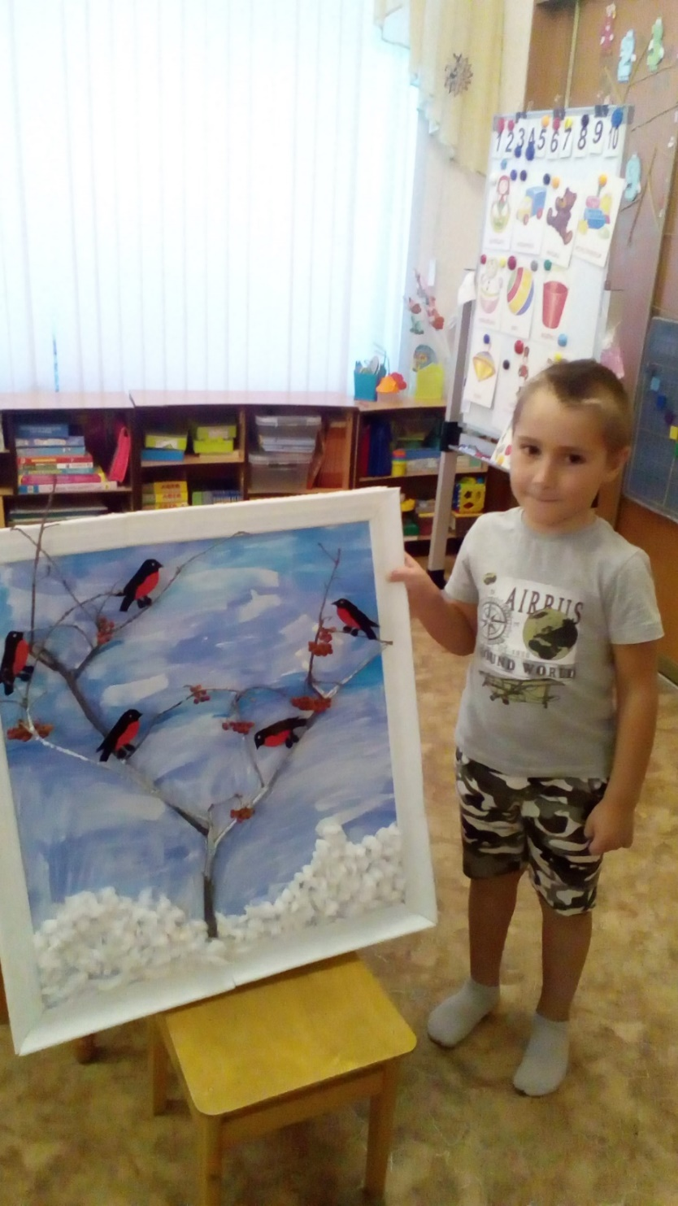
Снегири прилетели
(объёмная картина изготовлена воспитанником с родителями)

Slide 28
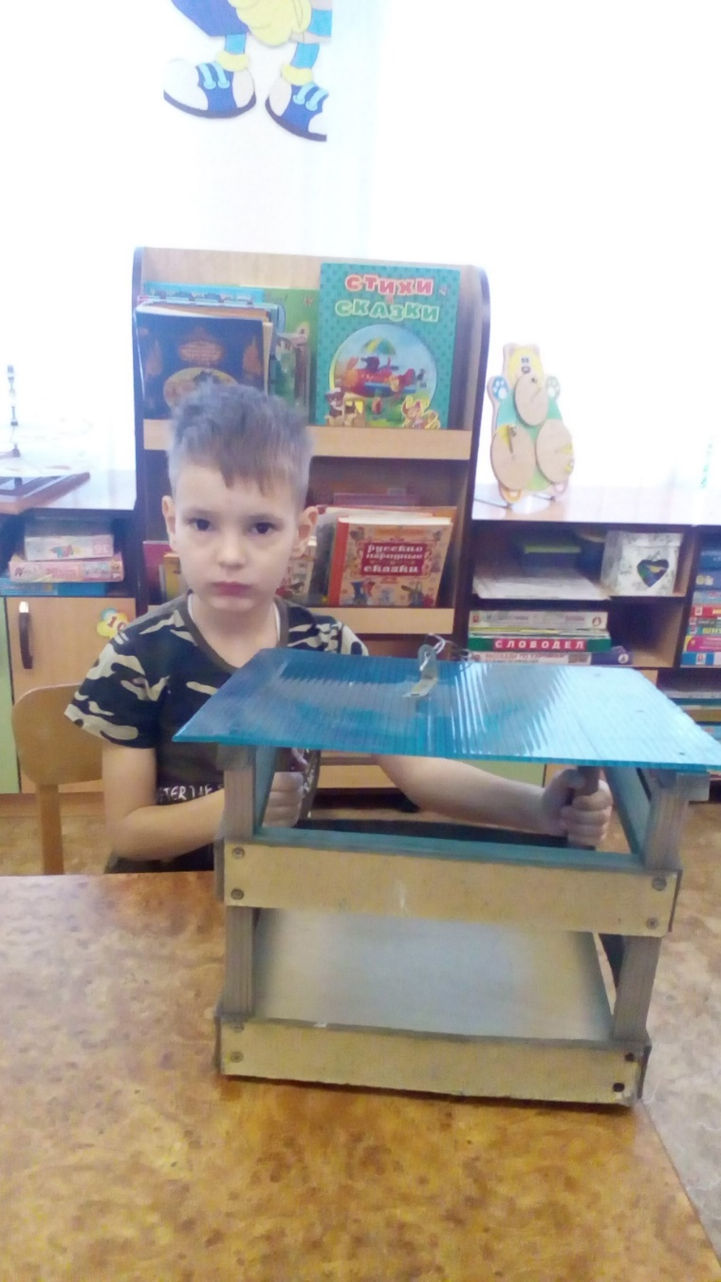
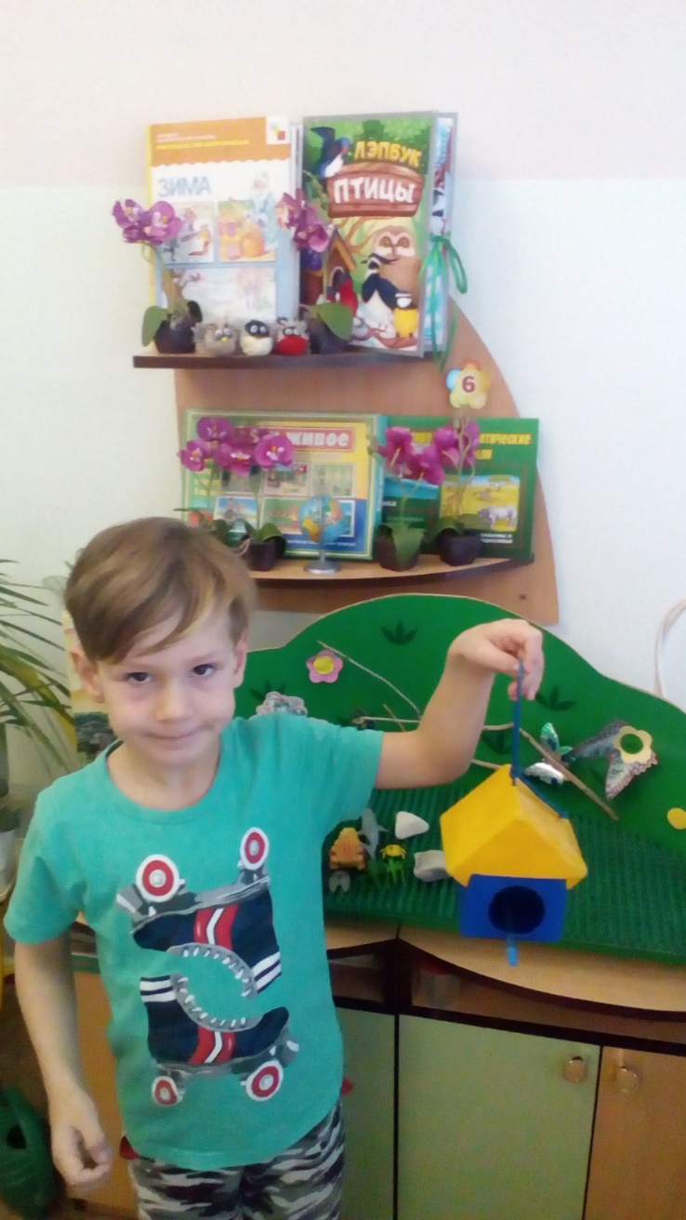
Конкурс «Птичья кормушка своими руками»

Slide 29
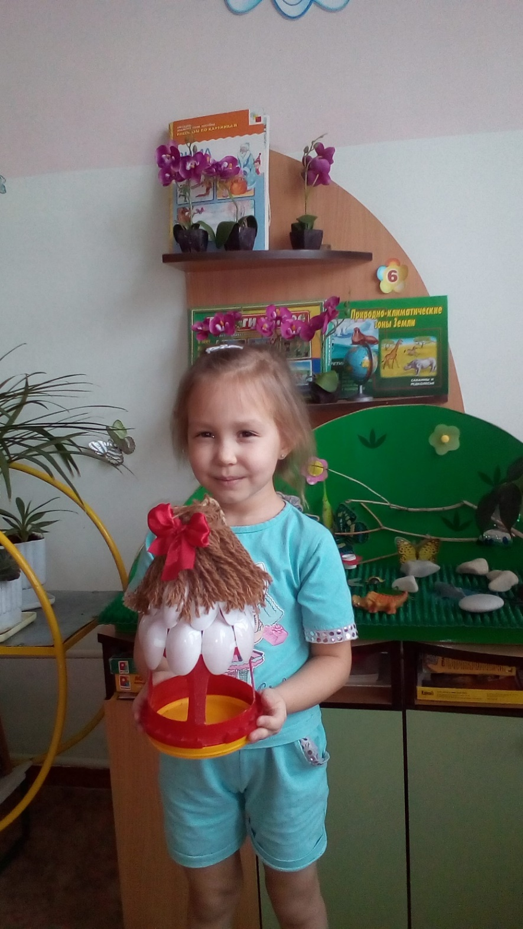

Slide 30
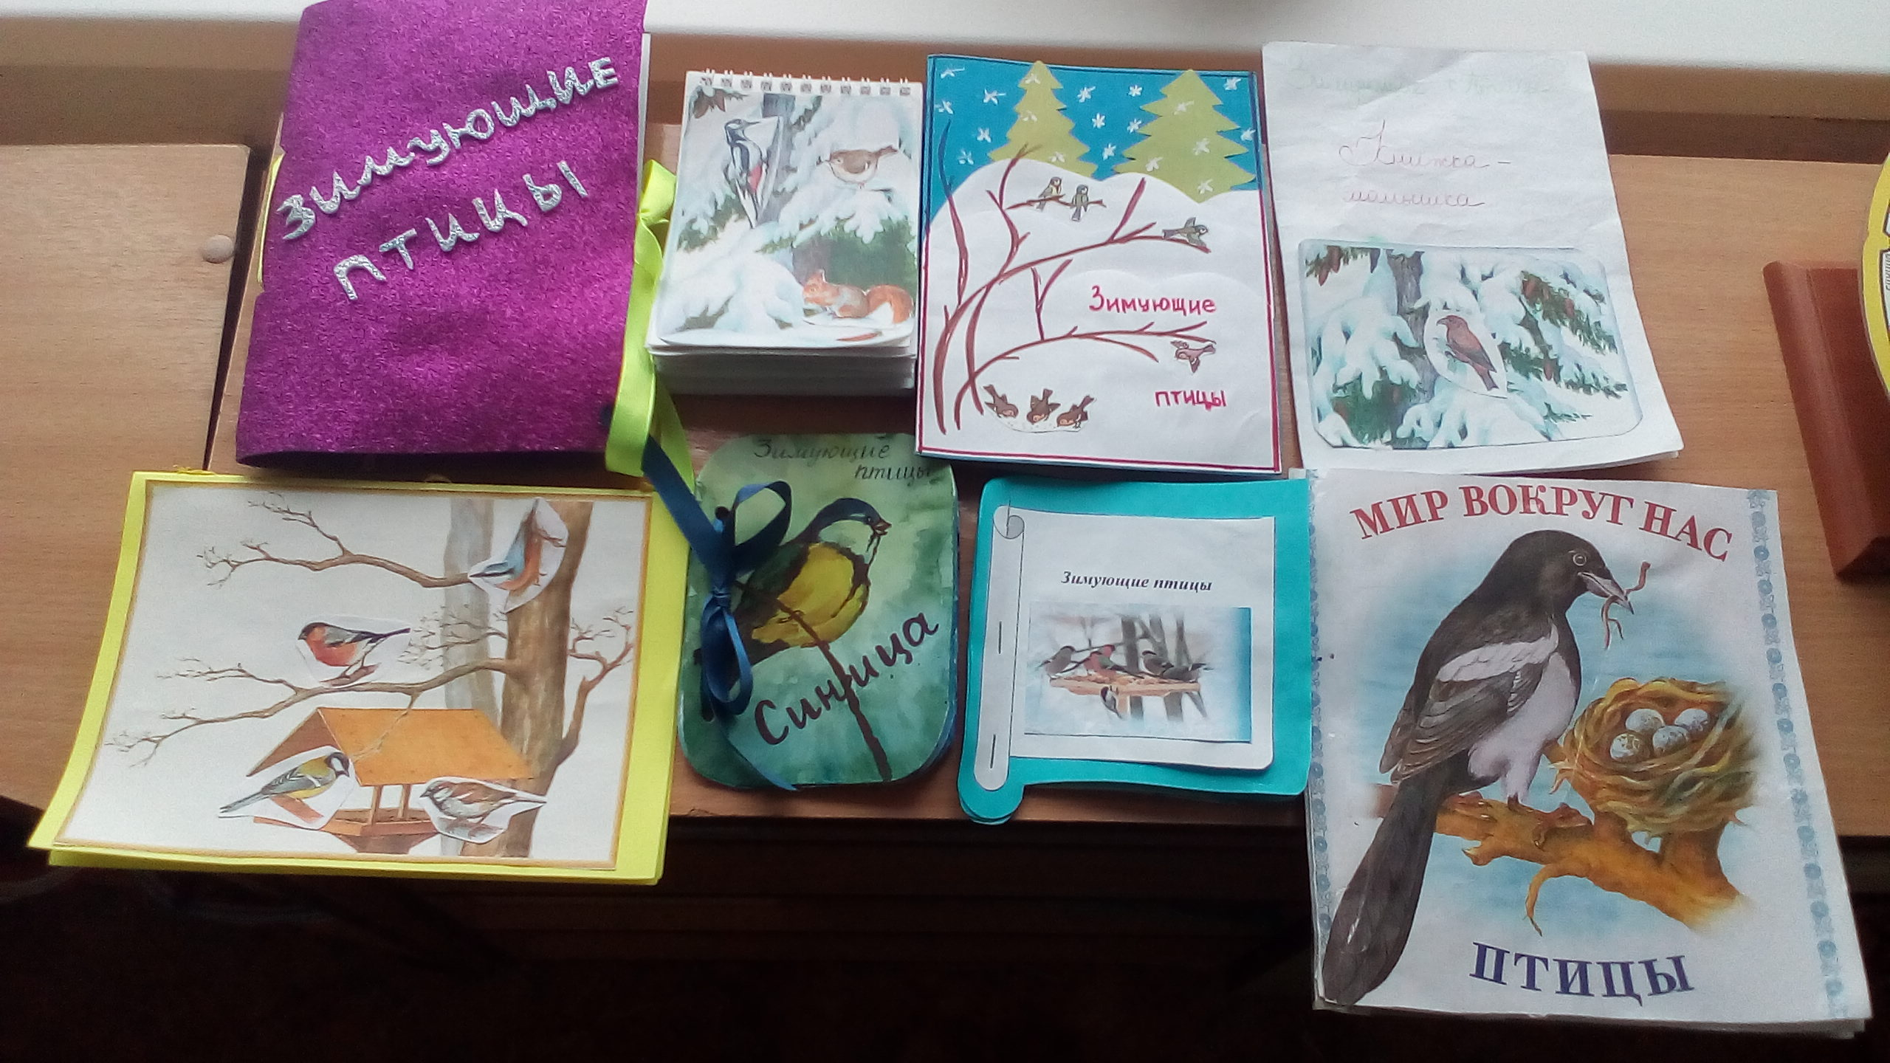
Изготовление книжки-малышки «Зимующие птицы»

Slide 31
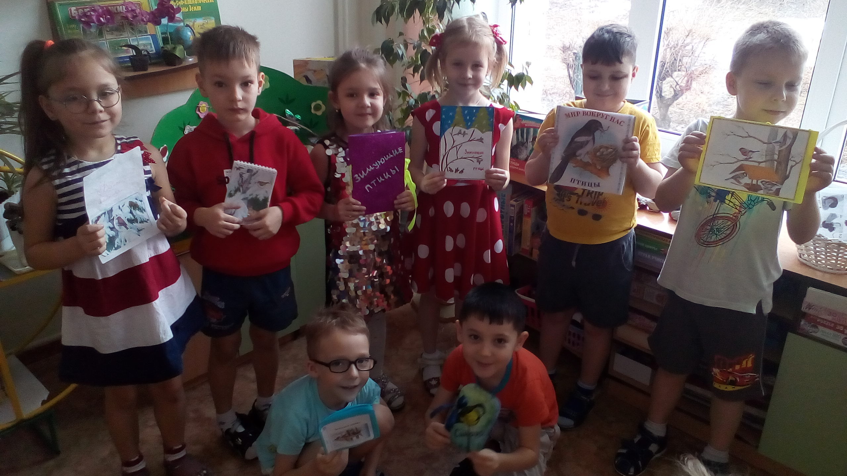

Slide 32
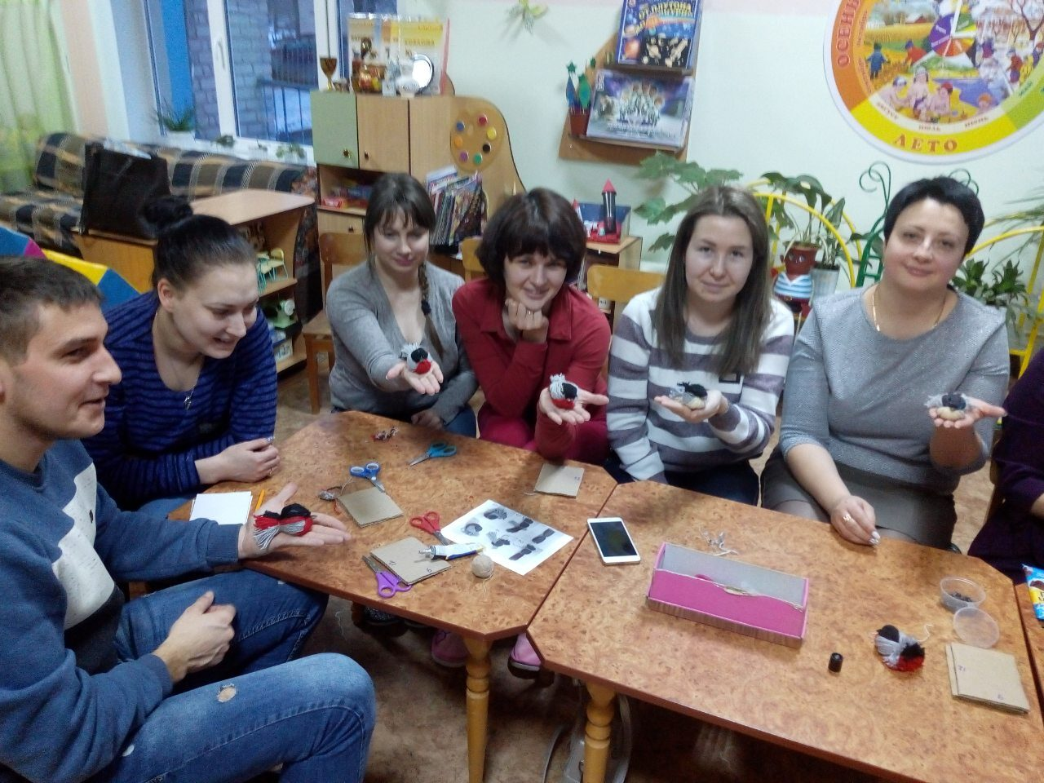
Родительское собрание:
мастер-класс
«Изготовление птиц своими руками»

Slide 33
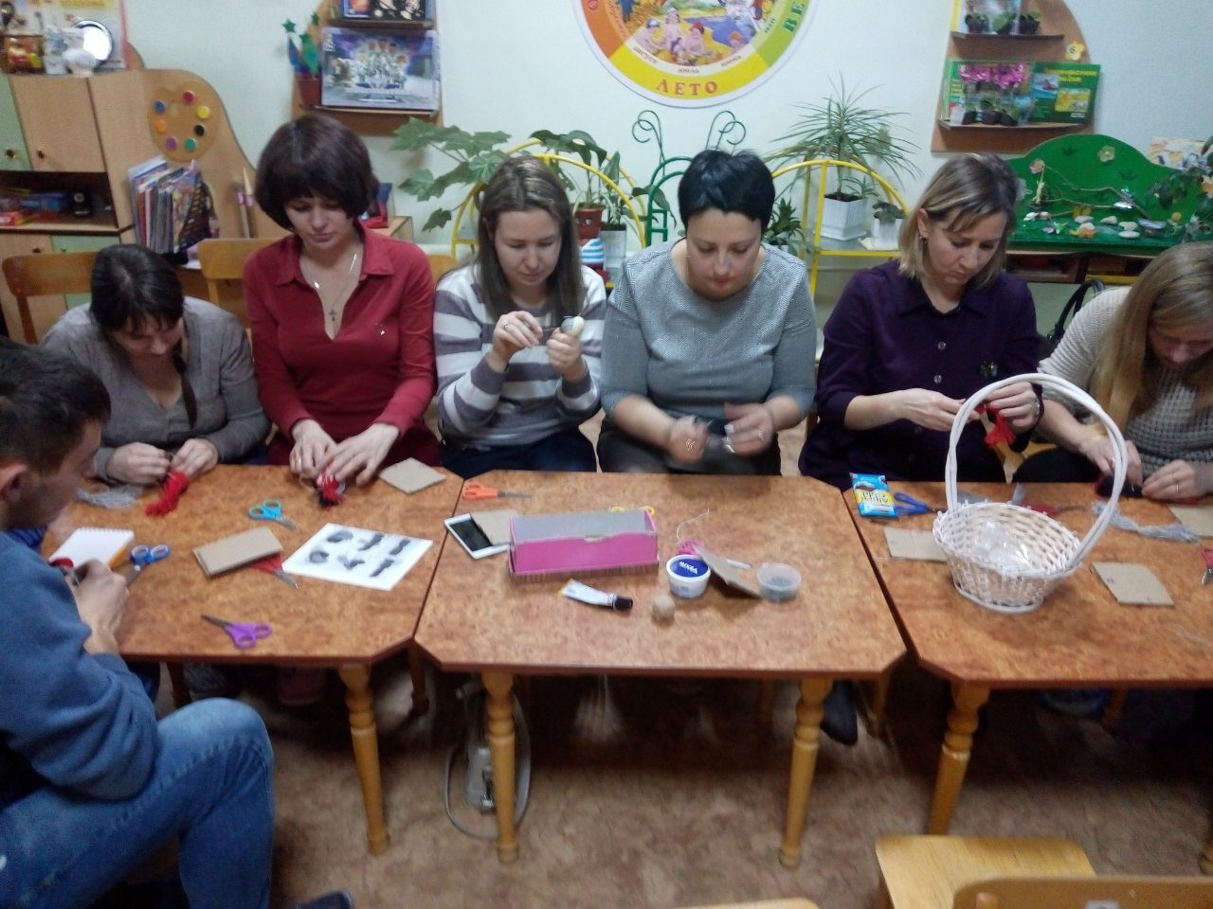


Slide 34



Slide 35


Работая вместе с детьми над проектом,
родители больше времени проводят с детьми.
Они становятся ближе к ним, начинают лучше понимать своего ребёнка.

